Slide 1

实验室安全基础课
——国家法律法规及学校管理制度

Slide 2
目录
Content
一、国家相关法律法规及政策
二、我校实验室安全基本现状
三、我校实验室安全重点工作
四、我校实验室安全管理制度
2

Slide 3

引言
安全
◆ 安全是在人类生产过程中，将系统的运行状态对人类的生命、财产、环境可能产生的损害控制在人类能接受水平以下的状态。
◆ 安全是指不受威胁、没有危险、危害、损失。
◆ 生活中无处不存在危险， 生活中无处不需要安全。众多的事故统计表明，除客观条件和自然灾害外，主要的责任者事故源于人们的安全意识淡薄，违章违纪。
法律
◆ 现代概念：法是由国家制定或认可并以国家强制力保证实施的、以权利义务为内容的行为规范的总称。
◆ 古代概念：“灋”，从“水”，表示法律、法度公平如水的表面;从“廌”(zhì),即神话传说中的一种神兽，据说，它能辨别曲直，在审理案件时，它能用角去触理曲的人。
“灋，刑也。平之如水，从水；廌，所以触不直者去之，从去”
思考：安全与法律两者的关系？

Slide 4
引言
浙江大学一氧化碳致死事件
案情介绍：2009年7月3日，浙江大学化学催化所某教师在实验过程中，将本应接入307实验室的一氧化碳气体接入至211室输气管路，导致在211房间内的博士研究生中毒死亡。
思考问题：上述某教师是否应当承担责任？是否构成犯罪？
事故调查：上述教师行为涉嫌危险物品肇事罪，事故发生后被公安机关立案调查。
【案例启示】
1.安全的重要性要求国家公权力对其予以保护，法律是其中的一种保护方式；
2.法律的宗旨是保护生命财产安全。通过细化权利与义务、设立行为规则、实施法律制裁等手段维护生命财产安全。
【小常识】危险物品肇事罪（刑法第136条），是指违反爆炸性、易燃性、放射性、毒害性、腐蚀性物品的管理规定，在生产、储存、运输、使用中，由于过失发生重大事故，造成严重后果的行为。犯本罪的，处三年以下有期徒刑或者拘役；后果特别严重的，处三年以上七年以下有期徒刑。

Slide 5
一、国家相关法律法规及政策
（一）法律法规及政策概述
在我国，实验室安全主要是由安全生产法律法规统一调整。
安全生产法律法规，是指调整在生产过程中产生的，同劳动者或生产人员的安全与健康，以及生产资料和社会财富安全保障有关的各种社会关系的法律规范的总和。
《特大安全事故行政责任追究的规定》
《危险化学品安全管理条例》
《特种设备安全监察条例》
《安全生产许可证条例》
《安全生产许可证条例》
《生产安全事故报告和调查处理条例》等
国务院所属部委根据法律和国务院行政法规、决定、命令，在本部门的权限内所发布的各种行政性的规范性法律文件。《高等学校实验室工作规程》、《危险化学品重大危险源监督管理暂行规定》、《作业场所职业危害申报管理办法》、《生产安全事故应急预案管理办法》、《生产经营单位安全培训规定》等。
《安全生产法》
安
全
生
产
法
律
体
系
国家根本法
《宪法》中关于安全生产的条款
基础法律
安全生产法规
行政法规
(国务院)
地方性法规
（地方人大）
安全生产规章
部门规章
地方规章
安全生产法律
专门法律
其他法律中相关条款
安全生产标准
矿山安全类
劳动防护用品类
危险化学品安全管理类
烟花爆竹安全管理类
其他工矿商贸类
实验室危险化学品安全管理规范(DB11-1191-2015)
常用危险化学品的分类及标志（GB 13690—92）
《安全标志及其使用导则》GB 2894-2008
《化学品分类和危险性公示 通则》GB 13690-2009
《危险货物分类和品名编号》GB 6944-2005
《危险化学品重大危险源辨识》GB 18218-2009
《常用化学危险品贮存通则》GB 15603-1995 等
《矿山安全法》
《道路交通安全法》
《职业病防治法》 等
由各级地方人民代表大会结合本地情况制定。
北京市安全生产监督管理局网站：http://www.bjsafety.gov.cn
有权制定地方性法规的地方的人民政府根据法律、行政法规制定的规范性法律文件
《刑法》 、《劳动法》、《消防法》、
《民法通则》等中有关安全生产条文

Slide 6
一、国家相关法律法规及政策
（一）法律法规及政策概述
其中涉及实验室安全的法律法规主要如下：
序号 | 分类 | 主要法规及政策名录
1 | 综合管理 | 《中华人民共和国安全生产法》、《高等学校实验室工作规程》
2 | 安全教育培训考核 | 《安全生产培训管理办法》、《特种作业人员安全技术培训考核管理办法》
3 | 实验人员劳动保护 | 《劳动者权益保护法》、《中华人民共和国职业病防治法》、《使用有毒物品作业场所劳动保护条例》、《用人单位职业健康监护监督管理办法》、《职业健康监护技术规范》、《放射工作人员职业健康监护技术规范》、《女职工劳动保护规定》、《高等学校从事有害健康工种人员营养保健等级和标准的暂行规定》
4 | 实验室建设管理 | 《中华人民共和国环境影响评价法》、《建设项目环境影响评价分类管理名录》
5 | 危险化学品管理 | 《危险化学品管理条例》、《易制毒化学品管理条例》、《高等院校实验室危险化学品安全管理规范（试行）》、《农药管理条例（修正）》、《危险化学品重大危险源监督管理暂行规定》、《剧毒化学品购买与公路运输许可证件管理办法》、《危险化学品安全使用许可证实施办法》、《危险化学品名录（2015版）》、《易制爆危险化学品名录(2011版)》、《剧毒化学品目录（2015版）》、《化学品安全技术说明书编写规定》、《重大危险源辨识》、《常用化学危险品贮存通则》

Slide 7
一、国家相关法律法规及政策
（一）法律法规及政策概述
序号 | 分类 | 主要法规及政策名录
6 | 辐射安全管理 | 《中华人民共和国放射性污染防治法》、《放射性同位素与射线装置安全和防护条例》、《民用核安全设备监督管理条例》、《放射性同位素与射线装置安全许可管理办法》、《电离辐射防护与辐射源安全基本标准》、《放射源分类办法》、《射线装置分类方法》
7 | 特种设备管理 | 《特种设备安全监察条例》、《气瓶安全监察规定》、《特种设备目录》
8 | 生物安全管理 | 《中华人民共和国传染病防治法》、《病原微生物实验室生物安全管理条例》、《农业转基因生物安全管理条例》、《实验动物管理条例》、《病原微生物实验室生物安全环境管理办法》、《实验动物许可证管理办法》、《实验动物质量管理办法》
9 | 信息安全管理 | 《中华人民共和国计算机信息系统安全保护条例》
10 | 危险性废弃物管理 | 《国家危险废物名录》、《中华人民共和国水污染防治法》、《中华人民共和国固体废物污染环境防治法》、《中华人民共和国环境噪声污染法》、《放射性废物安全管理条例》、《病害动物和病害动物产品生物安全处理规程》
11 | 安全事故管理 | 《中华人民共和国突发事件应对法》、《生产安全事故报告和调查处理条例》、《国务院关于特大安全事故行政责任追究的规定》、《特别重大、重大突发公共事件分级标准》、《国家突发公共事件总体应急预案》、《国家安全生产事故灾难应急预案》、《危险化学品事故应急救援预案编制导则》

Slide 8

一、国家相关法律法规及政策
（二）重点法律法规及政策介绍
1.《中华人民共和国安全生产法》
立法时间：2002年6月29日正式颁布，2009年8月27日第一次修正，2014年8月31日第二次修正。
法律地位：是我国第一部全面规范安全生产的专门法律，在安全生产法律体系中是最基本的法律，也是安全生产法律体系中的主体法。
适用范围：适用于中华人民共和国领域内从事生产经营活动的单位的安全生产；有关法律、行政法规对消防安全和道路交通安全、铁路交通安全、水上交通安全、民用航空安全另有规定的，适用其规定；没有规定的，适用《安全生产法》。
主要内容：共包括总则，生产经营单位的安全生产保障，从业人员的权利和义务，安全生产的监督管理，安全生产事故的应急救援与调查处理，法律责任和附则七部分。
注意：法中的生产经营活动是广义的概念，既包括生产活动也包括经营活动，企业单位、事业单位、商业的、服务性的单位等都包括在内。
8

Slide 9
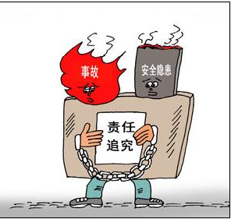
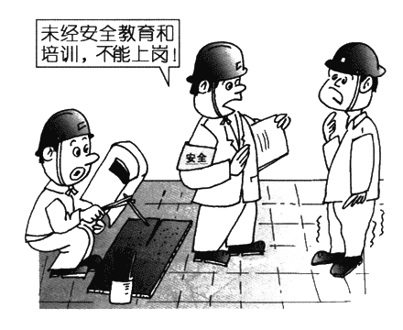
一、国家相关法律法规及政策
（二）重点法律法规及政策介绍
1.《中华人民共和国安全生产法》
第14条 【安全事故责任追究制】国家实行生产安全事故责任追究制度，依照本法和有关法律、法规的规定，追究生产安全事故责任人员的法律责任。
刑法第134条【重大责任事故罪】：在生产、作业中违反有关安全管理的规定，因而发生重大伤亡事故或者造成其他严重后果的，处3年以下有期徒刑或者拘役；情节特别恶劣的，处3年以上7年以下有期徒刑。强令他人违章冒险作业，因而发生重大伤亡事故或者造成其他严重后果的，处5年以下有期徒刑或者拘役；情节特别恶劣的，处5年以上有期徒刑。
第54条 【遵守制度及佩戴防护用品义务】从业人员在作业过程中，应当严格遵守本单位的安全生产规章制度和操作规程，服从管理，正确佩戴和使用劳动防护用品。
第55条 【接受安全教育培训义务】从业人员应当接受安全生产教育和培训，掌握本职工作所需的安全生产知识，提高安全生产技能，增强事故预防和应急处理能力。
9

Slide 10
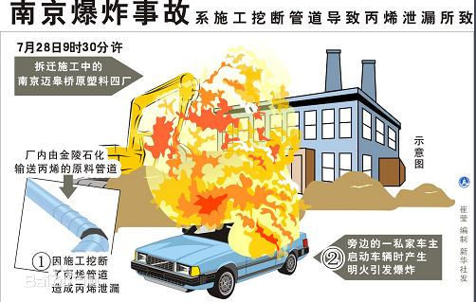

一、国家相关法律法规及政策
（二）重点法律法规及政策介绍
南京化工厂爆炸事故
案情介绍：2010年7月28日，位于南京塑料四厂地块拆除工地发生地下丙烯管道泄漏爆燃事故，共造成22人死亡，120人住院治疗，其中14人重伤，爆燃点周边部分建（构）筑物受损，直接经济损失4784万元。
事故调查：该拆迁工程队负责人邵某在无拆迁施工资质的情况下，非法承揽该拆除工程，并交由董某负责。董某施工中指挥方某操作挖掘机进行地下挖掘。方某在发现地下不明管道时，未采取措施继续挖掘管道上的土，将丙烯管道挖破造成丙烯泄漏，酿成事故。
上述生产安全事故中谁应当承担责任，邵某、董某或方某？主要构成什么犯罪？
此三人均承担事故责任，行为构成重大责任事故罪。最终被分别判处3至9年不等的有期徒刑。

Slide 11
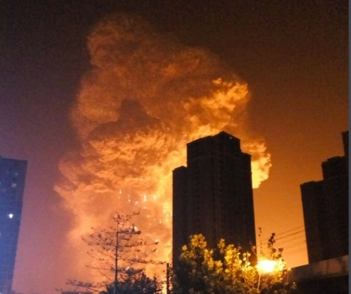
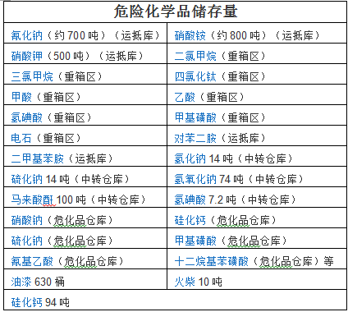
一、国家相关法律法规及政策
（二）重点法律法规及政策介绍
2. 2015年天津滨海新区爆炸事故
事故经过：8月12日22时51分46秒，瑞海公司危险品仓库最先起火，23时34分06秒发生第一次爆炸，相当于3吨TNT，发生爆炸的是集装箱内的易燃易爆物品，30秒后发生第二次爆炸，爆炸威力相当于21吨TNT。
事故损失：事件造成165人遇难、8人失踪，798人受伤住院治疗，304幢建筑物、12428辆商品汽车、7533个集装箱受损。截至2015年12月10日，造成直接经济损失人民币68.66亿元。
事故定性：特别重大生产安全责任事故
原因：集装箱内硝化棉由于湿润剂散失出现局部干燥，在高温（天气）等因素的作用下自燃，引起其他集装箱中的危化 品大面积燃烧，最终导致硝酸铵等易制爆品发生爆炸

Slide 12

一、国家相关法律法规及政策
（二）重点法律法规及政策介绍
2. 《危险化学品安全管理条例》
立法时间：国务院立法通过，2002年1月26日公布，2011年2月16日修订通过
法律地位：安全生产法律体系中的行政法规之一，是《安全生产法》的特别法。
适用范围：在中华人民共和国境内生产、经营、储存、运输、使用危险化学品和处置废弃危险化学品。
主要内容：共8章102条，包括总则，生产、储存安全，使用安全，经营安全，运输安全，危险化学品登记与事故应急救援，法律责任和附则等八部分。
12

Slide 13

一、国家相关法律法规及政策
（二）重点法律法规及政策介绍
2. 《危险化学品安全管理条例》
第3条 【定义及目录】本条例所称危险化学品，是指具有毒害、腐蚀、爆炸、燃烧、助燃等性质，对人体、设施、环境具有危害的剧毒化学品和其他化学品。
危险化学品目录，由国务院安监部门会同国务院工信、公安、环保、卫生、质检、交通、铁路、民航、农业部门，根据化学品危险特性的鉴别和分类标准确定、公布，并适时调整。
问题：乙醇是不是危险化学品？
错误回答一：“这个我经常用，不危险。”
错误回答二：“我也不知道，应该不是吧。”
正确答案：根据危险化学品目录（2015版）规定，乙醇属于危险化学品。
13

Slide 14

一、国家相关法律法规及政策
（二）重点法律法规及政策介绍
2. 《危险化学品安全管理条例》
危险化学品目录（2015版）
剧毒化学品目录（2015版）
易制毒化学品名录（2005版）
安监局等十部门联合编制
2015年5月1日施行
包括危险化学品2828种，其中剧毒化学品148种
国务院编制
2005年11月1日施行
包括易制毒化学品24种，其中一类13种、二类5种、三类6种
公安部编制
2011年11月25日施行
包括易制爆化学品71种
易制爆危险化学品名录（2011版）
废止2002版，隶属危险化学品目录(2015版)
2015年5月1日起生效
包括剧毒品148种
请牢记上述4个危险化学品名录
下载地址：百度或校园OA—资产管理处—下载中心—技术安全与环保
14

Slide 15
一、国家相关法律法规及政策
（二）重点法律法规及政策介绍
2. 《危险化学品安全管理条例》
第二章 生产、存储安全（共17条）
涵盖国家规划、建设项目安全性审核、产品安全标签及技术说明、产品包装安全要求、场所安全要求、安全防护设施要求等内容。
未经许可，禁止个人生产、储存、使用、运输危险化学品
第三章 使用安全（共5条）
涵盖了使用单位的安全管理制度要求、部分企业的安全使用许可制度、使用场所安全要求、安全防护设施要求等内容。
第四章 经营安全（共10条）
涵盖安全经营许可制、剧毒及易制爆购买许可制、禁止转让剧毒及易制爆品等内容。其中，第38条3款：“个人不得购买剧毒化学品和易制爆危险化学品。”
第五章 运输安全（共23条）
涵盖道路、水路运输等各方面安全规范要求与禁止性规定
15

Slide 16
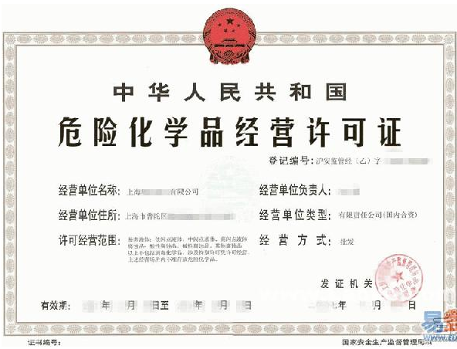
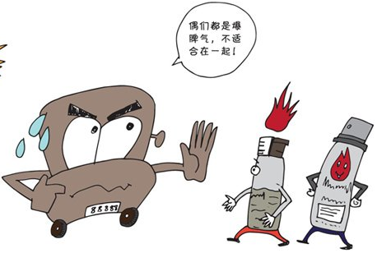
一、国家相关法律法规及政策
（二）重点法律法规及政策介绍
2. 《危险化学品安全管理条例》
案例一：非法经营危险品
河南固始县一男子为牟取非法利润，在未取得相关行政许可的前提下，在一年半时间内非法销售危险化学品甲醇达34万余升。
2014年9月25日，固始县法院对该案进行宣判，以非法经营罪判处被告人张某有期徒刑三年，缓刑五年，并处罚金十万元，对其非法所得予以没收。
《治安管理处罚法》第30条规定：“ 违反国家规定，制造、买卖、储存、运输、邮寄、携带、使用、提供、处置爆炸性、毒害性、放射性、腐蚀性物质或者传染病病原体等危险物质的，处十日以上十五日以下拘留；情节较轻的，处五日以上十日以下拘留。”
《刑法》第130条规定：“非法携带爆炸性、易燃性、放射性、毒害性、腐蚀性物品，进入公共场所或者公共交通工具，危及公共安全，情节严重的，处三年以下有期徒刑、拘役或者管制。
案例二：非法携带危险品
2015年7月27日，许某某冒险携带着3.5公斤易制爆危险品（硝酸铵），计划乘坐长途车带往位于河北的实验室，最终在北京北郊长途汽车站被举报，后被警方依法行政拘留。事后警方决定向举报人发放奖金8千元。
相似案例：2014年南京刘某携带危险化学品乘坐地铁引发火情，被逮捕并面临三年以下有期徒刑。
16

Slide 17
一、国家相关法律法规及政策
（二）重点法律法规及政策介绍
3. 《易制毒化学品管理条例》
立法时间：国务院立法通过，2005年11月1日起施行。
法律地位：安全生产法律体系中的行政法规之一，是《安全生产法》的特别法。
立法背景：易制毒化学品是指国家管制的可用于制造麻醉药品和精神药物的化学原料及配剂。1988年，联合国制定了《禁止非法贩运麻醉药品和精神药物公约》，列管了23种易制毒化学品。这些化学品不仅是工农业生产和日常生活的重要化工原料，而且也是地下毒品加工厂制造毒品的主要原料及配剂。我国在危险化学品安全管理条例实施后，为了加强易制毒化学品的管理特别制订本条例。
主要内容：共8章45条，包括总则，生产、经营管理，购买管理，运输管理，进口、出口管理，监督检查，法律责任和附则等八部分。
第16条和第17条 个人不得购买第一类、第二类易制毒，购买第三类易制毒必须在购买前将所购数量、品种向公安局备案。（某学生私购丙酮被抓案）
17

Slide 18
一、国家相关法律法规及政策
（二）重点法律法规及政策介绍
4. 《气瓶安全监察规定》
立法时间：国家质量监督检验检疫总局颁布，2003年6月1日起施行。
法律地位：安全生产法律体系中的部门规章之一，是《安全生产法》的特别法。
适用范围：在中华人民共和国境内使用的气瓶，其设计、制造、充装、运输、储存、销售、使用和检验等各项活动。
主要内容：共8章57条，包括总则，气瓶设计与制造，气瓶制造监督检验，气瓶充装，气瓶定期检验，运输、储存、销售和使用，罚则和附则等八部分。
第32条 任何单位和个人不得改装气瓶或将报废气瓶翻新后使用。
第47条 气瓶使用者应当遵守下列安全规定：(一)严格按照有关安全使用规定正确使用气瓶；(二)不得对气瓶瓶体进行焊接和更改气瓶的钢印或者颜色标记；(三)不得使用已报废的气瓶；(四)不得将气瓶内的气体向其他气瓶倒装或直接由罐车对气瓶进行充装；(五)不得自行处理气瓶内的残液。
未经国家许可，不得私自制造、充装、检验、运输、储存及销售气瓶
18

Slide 19
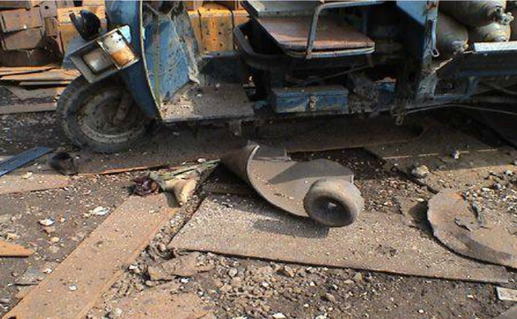
一、国家相关法律法规及政策
（二）重点法律法规及政策介绍
4. 《气瓶安全监察规定》
典型事故1
案情介绍：何某利用所在单位南船厂的氧气瓶仓库私自经营、运输氧气瓶（其中报废钢瓶），并经常到陶庄新站氧气充灌站由职工沈某为其充装氧气。2003年9月16日，何某派李某运输20个气瓶到该充灌站充装氧气，卸载氧气瓶过程中氧气瓶发生爆炸，李某被炸身亡，所幸未引起大范围伤亡事故。
事故原因：卸载中运输车左后轮胎爆裂，导致车辆左倾氧气瓶掉落，与地面废钢碰撞，瓶阀断裂遇油渍引发爆炸，经查氧气瓶属报废钢瓶。
处理意见：1. 李某未经许可利用自备车非法从事气瓶公路运输，负事故直接责任，由于其已死亡，对其免除相关处罚。2. 何某未经批准，雇佣李某等人，非法经营、运输气瓶，对其处以5万以上50万以下罚款。3. 陶庄新站氧气充灌站沈某明知何某的气瓶有问题，仍多次违规为其充装，负有事故间接责任，责令充灌站对其进行处理，并将处理结果报安监局备案。
19

Slide 20
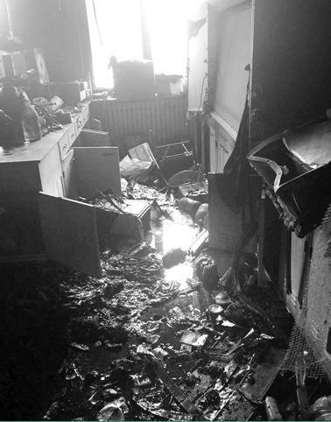
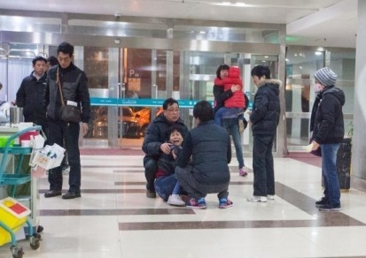
一、国家相关法律法规及政策
（二）重点法律法规及政策介绍
4. 《气瓶安全监察规定》
典型事故 2——清华大学化学实验室爆炸
案情介绍：2015年12月18日上午10:10左右，清华大学化学系(何添楼)231实验室发生火灾爆炸事故。事故造成1名博士后实验人员（孟祥见）死亡，过火面积近百平米，造成相关专业某些课程大面积停课。
事故原因：实验所用氢气瓶意外爆炸、起火，导致孟祥见腿伤身亡
爆炸后的实验室
典型事故 3——上海交通大学硫化氢泄漏
案情介绍：2015年3月3日，交大闵行校区环境学院一实验室发生硫化氢泄漏事件，造成一人死亡。事发时系供货单位业务员在更换气瓶过程中，气瓶内硫化氢气体发生泄漏导致其身亡。
死者为实验室硫化氢气体供应商并为该企业法人。死者从事化学品工作多年，实际操作业务并不熟悉。
事故原因：不清楚操作规范
20

Slide 21
目录
Content
一、国家相关法律法规及政策
二、我校实验室安全基本现状
三、我校实验室安全重点工作
四、我校实验室安全管理制度
21

Slide 22
二、我校实验室安全基本状况
（一）实验室概况
我校各类教学科研实验室共534个，实验室用房797间，涉及危险源的实验用房465个，安全隐患种类繁多。
表1. 我校本科教学实验室情况
实验室/中心 | 数量
本科教学实验室 | 60
国家级实验教学示范中心 | 2
北京市级实验教学示范中心 | 8
自然科学实验中心 | 1
表2. 我校科研基地情况
科研基地 | 数量
国家科学中心 | 1
国家重点及专业实验室 | 2
国家工程研究中心 | 1
国家科技基础条件平台 | 2
“2011计划”协同创新中心 | 1
国家级国际科技合作基地 | 2
省部级重点实验室及基地 | 30

Slide 23
二、我校实验室安全基本状况
（二）实验室涉及的主要危险源分布
序号 | 单位 | 主要危险源
1 | 土资学院 | 危险化学品、危险废弃物、气瓶、特种设备、辐射设备、一般仪器设备
2 | 冶金学院 | 危险化学品、危险废弃物、气瓶、特种设备、辐射设备、一般仪器设备
3 | 材料学院 | 危险化学品、危险废弃物、气瓶、特种设备、辐射设备、一般仪器设备
4 | 机械学院 | 危险化学品、危险废弃物、气瓶、辐射设备、一般仪器设备
5 | 数理学院 | 辐射设备、一般仪器设备
6 | 化生学院 | 危险化学品、危险废弃物、气瓶、一般仪器设备、生物试剂
7 | 工程技术研究院 | 辐射设备、一般仪器设备
8 | 新材院 | 危险化学品、危险废弃物、气瓶、特种设备、辐射设备、一般仪器设备
9 | 国家材料安全中心 | 辐射设备、一般仪器设备
10 | 材料国重 | 危险化学品、危险废弃物、气瓶、特种设备、辐射设备、一般仪器设备
11 | 冶金国重 | 危险化学品、危险废弃物、气瓶、特种设备、辐射设备、一般仪器设备
12 | 自然科学中心 | 危险化学品、危险废弃物、气瓶、一般仪器设备、生物试剂
13 | 高等工程师学院 | 气瓶、一般仪器设备
14 | 能环学院 | 危险化学品、危险废弃物、气瓶、特种设备、一般仪器设备
注：所有实验室涉及的各类用电均为危险源。

Slide 24
二、我校实验室安全基本状况
（三）我校实验室安全主要隐患
1. 危险化学品
■ 2015版国家危险化学品名录共2828种，常用化学品有6-7万种，我国常用的2万多，约70%属于易燃、易爆和有毒、腐蚀性物质，我校涉及1100余种，每年种类仍在不断增加，
其中在用危险品包括：
剧 毒：氯气、三氧化二砷（砒霜）、亚砷酸、氰化钠、二甲双胍（马钱子碱）
易制毒：盐酸、硫酸、丙酮、乙醚
易制爆：氢氧化钠、氢氧化钾、过氧化氢（双氧水）
强腐蚀：氢氟酸、氢氧化钠（烧碱）、浓硫酸、硝酸
易燃易爆：乙醇、甲醇、氢气、甲烷、一氧化碳、硫化氢、乙炔、叔丁基锂、
毒害品及感染品：汞化物、敌敌畏、百草枯
■ 未列入名录中的大量有机试剂也存在易燃和合成易制毒等特性：丁二醇、丙三醇
■ 2015年有记录的申领次数约390余次
■ 2015年处理实验室危险废液35.53吨，废弃试剂瓶5.73吨，耗资130万

Slide 25
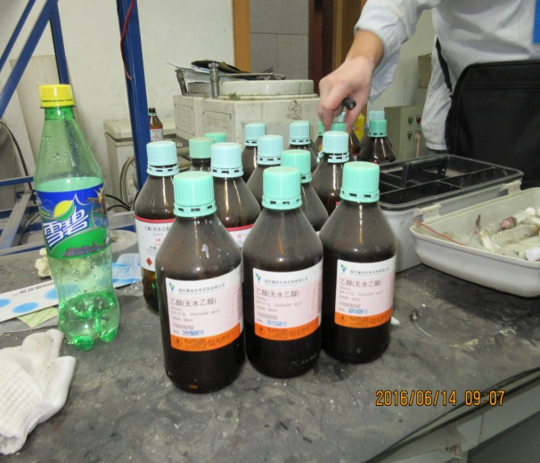
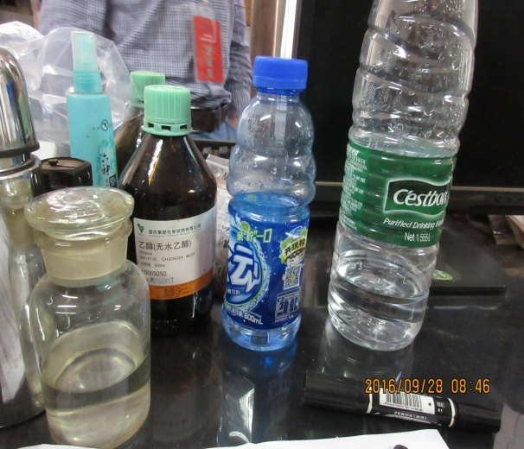
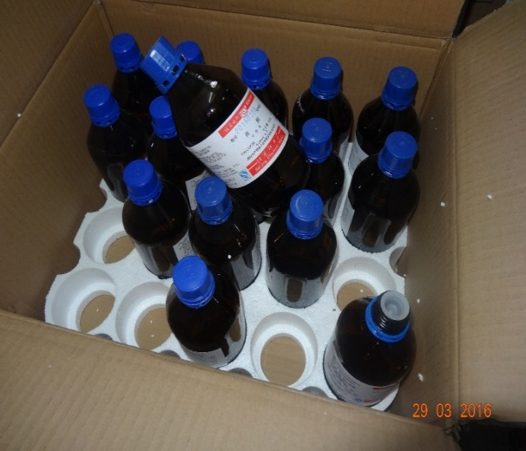
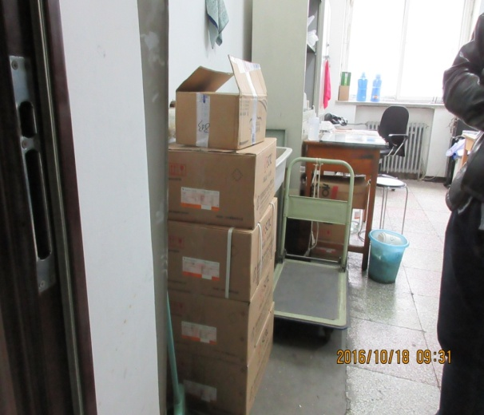
二、我校实验室安全基本状况
（三）我校实验室安全主要隐患
1. 危险化学品——大家来找茬
第一组
第二组

Slide 26
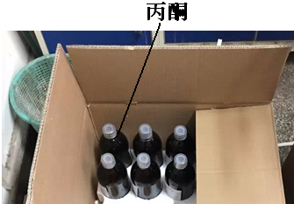
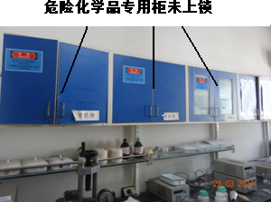
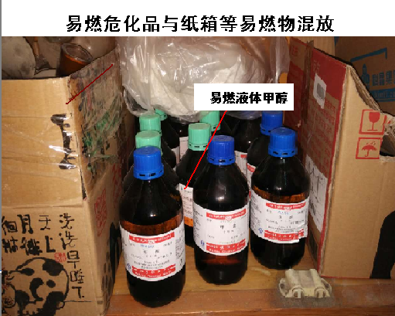
二、我校实验室安全基本状况
（三）我校实验室安全主要隐患
1. 危险化学品
■ 部分实验室危险化学品存放不规范——危化品购买或使用后不能及时放入专用柜存放、专用柜不及时上锁，与易燃物混放
■ 私购情况仍然存在——实验室通过网络下单或电话联系等方式直接在校外购买危险化学品

Slide 27
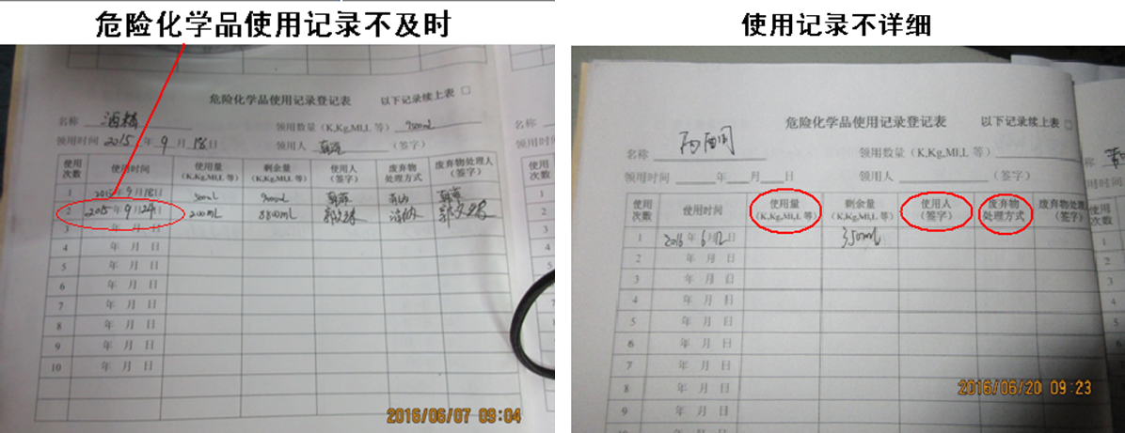
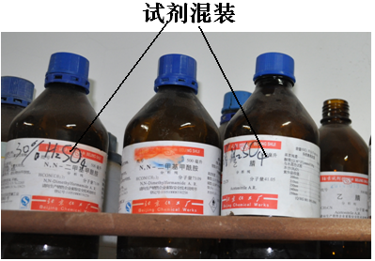
二、我校实验室安全基本状况
（三）我校实验室安全主要隐患
1. 危险化学品
■ 不按要求操作——试剂标签不明确、存在试剂混装现象
■ 耗用记录不全——危化品使用后不及时进行记录或记录不详细，未完整记录用量、消纳等耗用信息
■ 领用手续不严格——未履行双人领用程序等

Slide 28
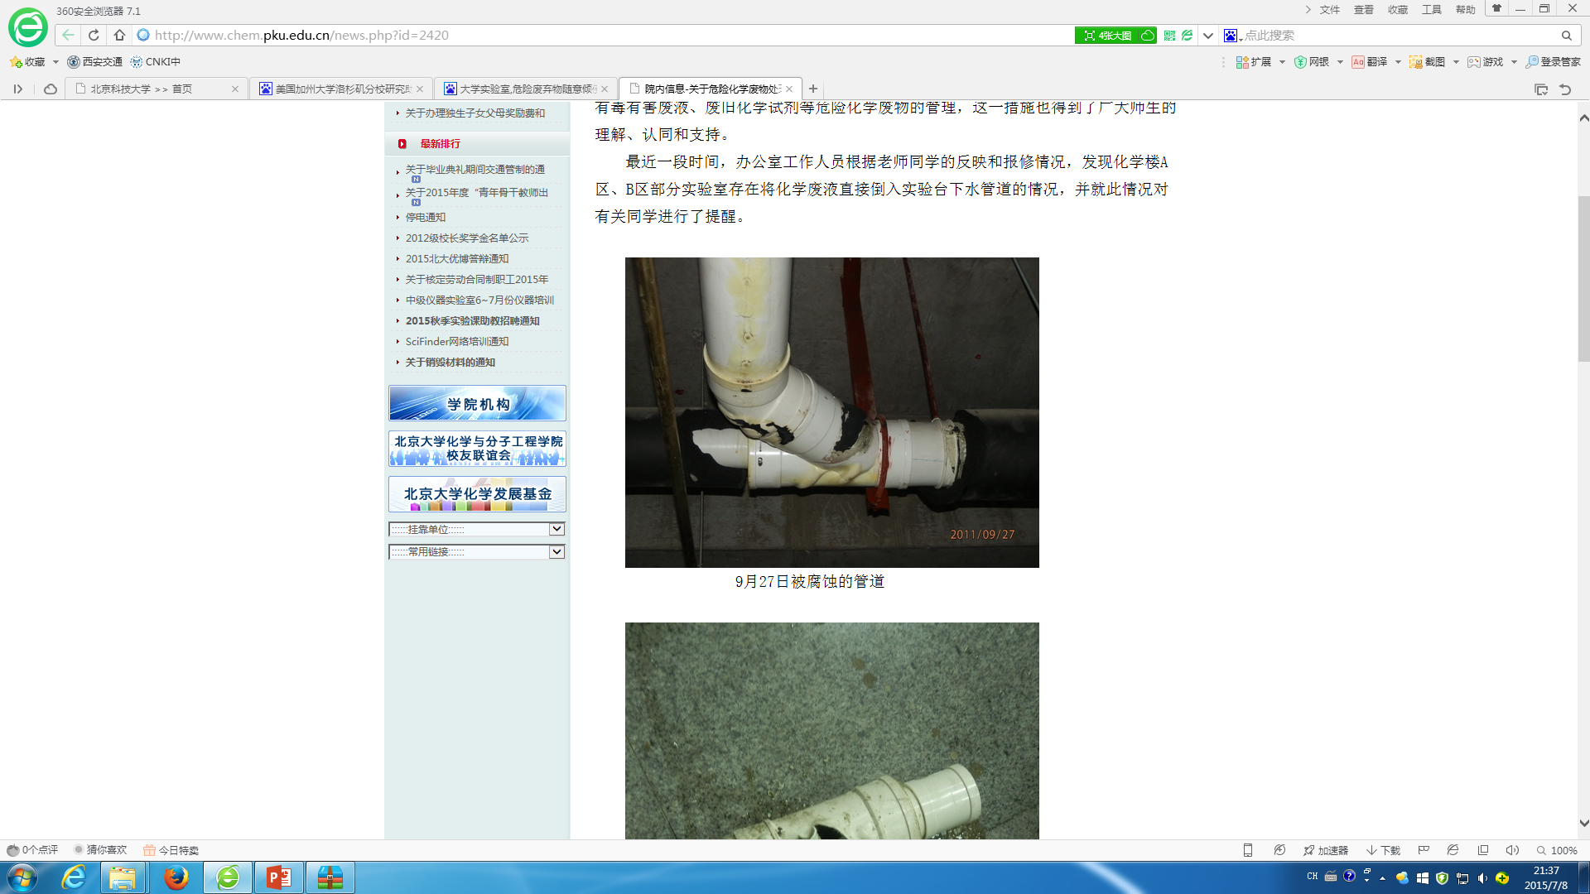
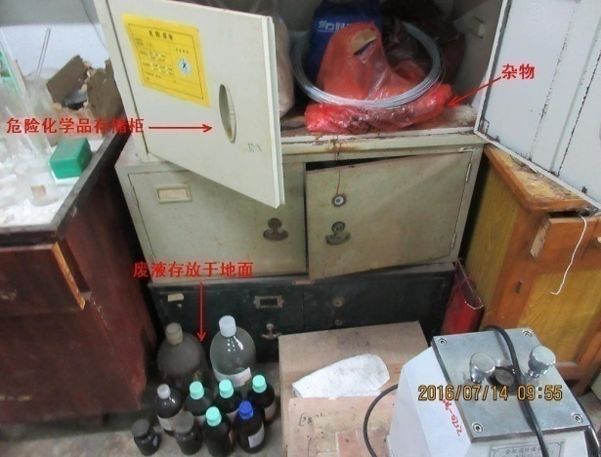
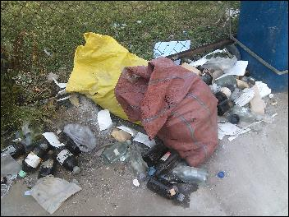
二、我校实验室安全基本状况
（三）我校实验室安全主要隐患
2. 危险废弃物
■ 未按要求设置单独区域存放——随意堆放危险废弃物，未按规定在标识牌区域存放
■ 标识不明确——化学废液未按要求标明主要成分、浓度等信息
■ 随意丢弃及倾倒现象仍较普遍——学校已提高处理频次，仍有废液倾倒至下水管、废试剂瓶扔至垃圾桶情况。

Slide 29
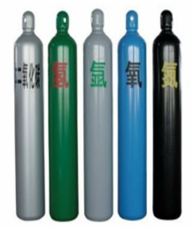
二、我校实验室安全基本状况
（三）我校实验室安全主要隐患
3. 压力气瓶
■我校压力气瓶总数共1040多个，其中实验室930多个，
后勤经营管理部库存约110多个，其中：
易燃气体172个，其中氢气瓶91个、乙炔9个、甲烷23个、
一氧化碳30个
有毒气体37个，包括氨气瓶17个、二氧化硫12个、一氧化氮6个
■ 2015年处理实验室废弃压力气瓶17个
高压气瓶瓶头阀脱落事故模拟试验视频.Avi

Slide 30
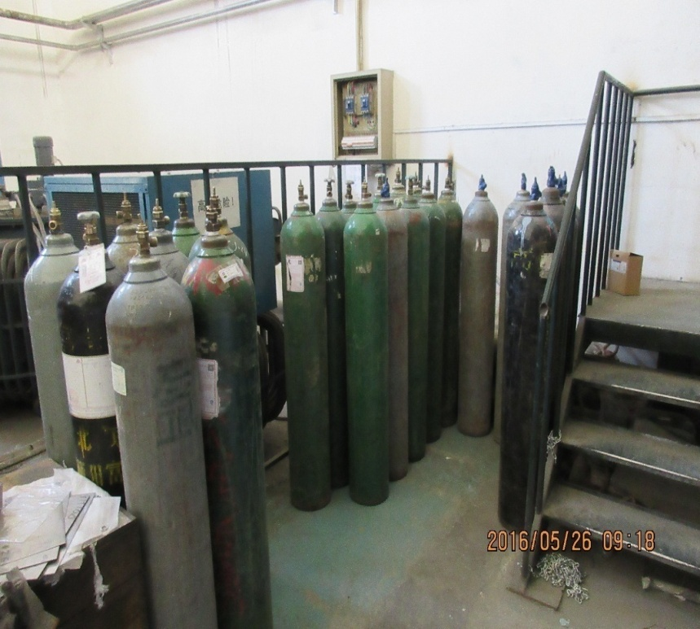
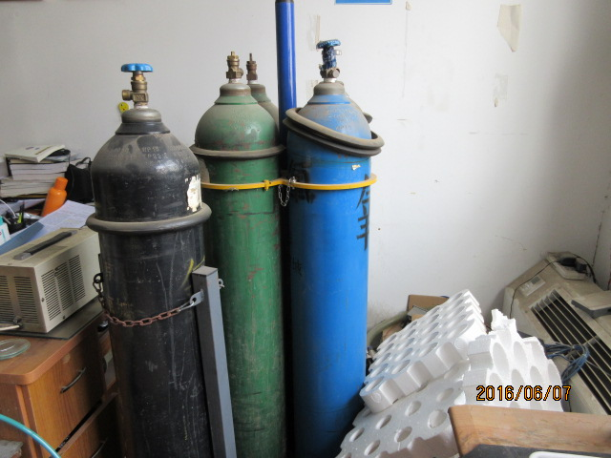
二、我校实验室安全基本状况
（三）我校实验室安全主要隐患
3. 压力气瓶——大家来找茬

Slide 31
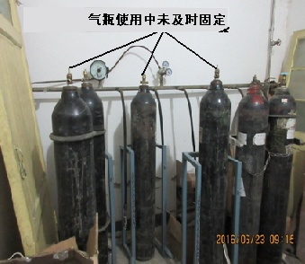
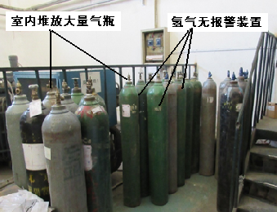
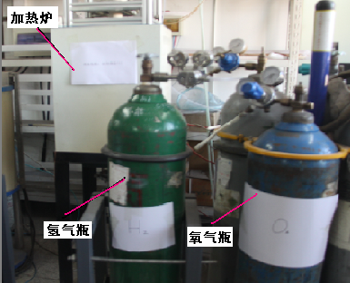
二、我校实验室安全基本状况
（三）我校实验室安全主要隐患
3. 压力气瓶
部分气瓶更换后或使用中未及时固定
易燃、有毒气瓶未安装气体报警装置
个别易燃易爆气瓶距离加热炉或带电设备距离过近
个别实验室多种多个气瓶混放、堆放情况严重（助燃与易燃）

Slide 32
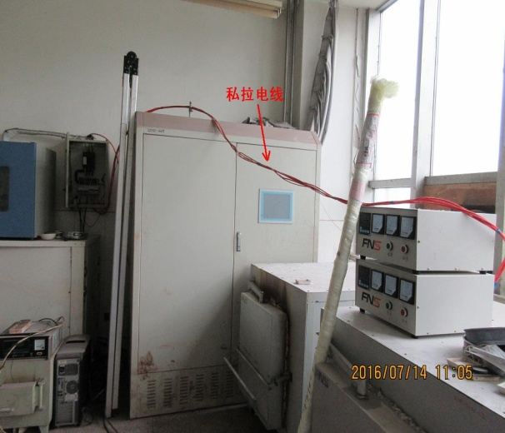
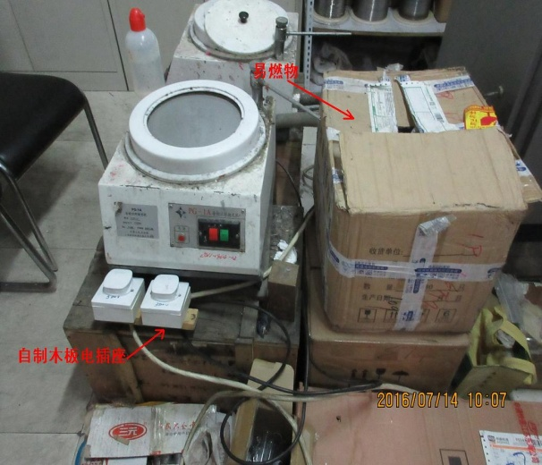
二、我校实验室安全基本状况
（三）我校实验室安全主要隐患
4. 其他隐患——用电问题
私拉电线、插线板老化
带电设备周围堆放纸箱等易燃物

Slide 33
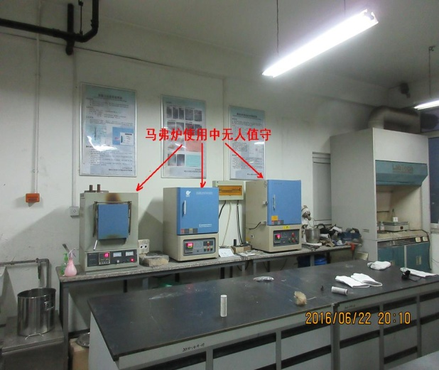
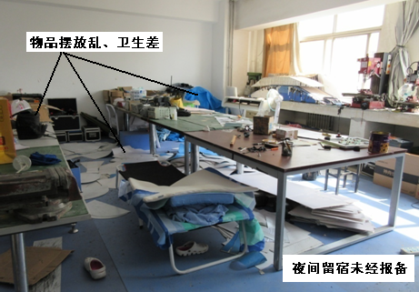
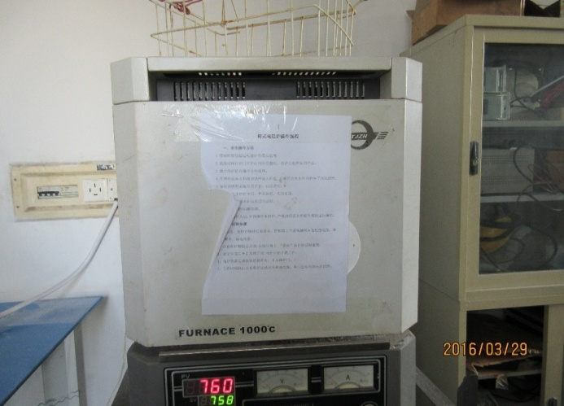
二、我校实验室安全基本状况
（三）我校实验室安全主要隐患
4. 其他隐患——管理不规范
夜间实验无人值守情况普遍存在，过夜实验未向所在单位报备
违规操作问题（不按规程进行、不穿戴防护服等防护用品等）

Slide 34
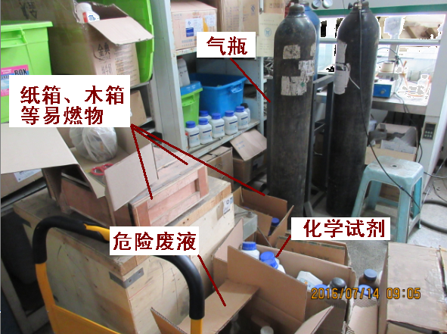
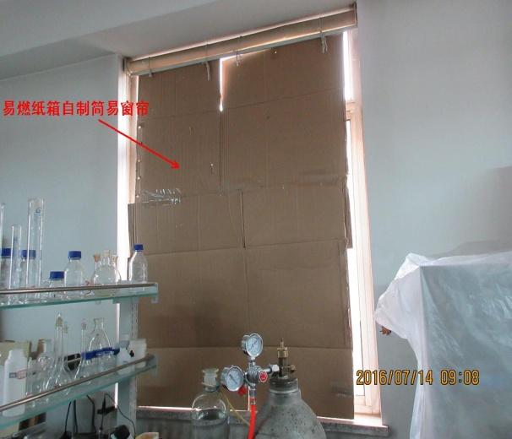
二、我校实验室安全基本状况
（三）我校实验室安全主要隐患
4. 其他隐患——环境卫生问题
实验室物品混放，易引发消防安全事故
个别实验室内务环境较差

Slide 35
二、我校实验室安全基本状况
（四）我校实验室安全存在问题
1. 安全意识没有深入骨髓
少部分师生存在侥幸心理
极个别师生存在抵触情绪
部分二级单位实验室安全工作停留在浅表、没有深入
2. 安全管理工作不规范
实验室管理不规范——人员随意进出、物品随意使用、缺少记录
未严格执行规章制度——危险性实验、夜间实验
3. 部分规章制度不完善
国家未出台专门的制度或办法，缺少专门的安全标准
实验室安全规章制度覆盖面不全、部分制度针对性不强

Slide 36
二、我校实验室安全基本状况
（四）我校实验室安全存在问题
4. 安全责任未全方位落实
未能完全逐级签订安全责任书，部分单位责任书签订未到室到人
多数安全责任书内容流于形式
5. 安全准入及培训不到位
部分教学科研二级单位没有教育培训方案，教育培训尚未完全展开
实验室安全准入制度未落实
6. 实验室空间条件限制
实验室共用现象严重，个别实验室内部安全责任互相推诿
实验室与学生、教师工作室混用，管理较混乱

Slide 37
目录
Content
一、国家相关法律法规及政策
二、我校实验室安全基本现状
三、我校实验室安全重点工作
四、我校实验室安全管理制度
37

Slide 38
三、我校实验室安全重点工作
八大模块
安全工作体制
危险化学品监管
安全文化教育
安全隐患检查
安防硬件设施
规章制度建设
事故应急处理
信息化管理平台
努力提升师生实验室安全意识
严格落实实验室安全责任制
营造校园实验室安全文化氛围
全面搭建学校实验室安全体系
一个
体系
九项
举措
一种
思路
38

Slide 39
三、我校实验室安全重点工作
（一）全员强化实验室安全意识
树立牢固的安全意识是维护实验室安全的前提
思想支配行为，是行为的先导
正确的思想是正确行为的基础
校园里，最危险的场所是实验室
实验室里，最危险的因素是人
人的因素里，最危险的是不知道或者不认为存在危险
据统计，98%的实验室安全事故缘于人为因素，而人为因素的绝大部分，归根到底在于思想上的不重视。因此也可以说，绝大多数的实验室事故，如果能够在一开始就得到重视，原本是可以避免的。
“勿以善小而不为，勿以恶小而为之。”对于实验室安全同样如此，有时，看似小小的疏忽大意，却有可能酿成大事故，而看似无关紧要的防护，却可能在关键时刻发挥大作用。

Slide 40
三、我校实验室安全重点工作
（一）全员强化实验室安全意识
学生： 每个学生背后都是一个家庭，背负着一代甚至两代人的希望
算一算，如果受到原本可以避免的伤害，会同时伤害到多少亲人
对学校的影响，对社会的影响
有权对实验室存在的安全隐患提出意见，并有权拒绝进入存在安全隐 患的实验室
教师：对于学生的天然责任，教育培养的责任，保护的责任
对自己，对自己家庭的责任
对单位、对学校的责任
制造事故的人，自己不一定是受害者
没有任何人、没有任何理由，有权利忽视他人（包括自己）的安全
安全问题，怎么强调都不过分
实验室安全的及格分是100分
进入实验室之前，先想一想，我做好安全准备了吗？

Slide 41
三、我校实验室安全重点工作
（二）落实安全工作责任体制
1. 明确责任体制
学校
安全生产领导小组（技术安全委员会）
责任逐级落实
组 长：何民庆
副组长：林 林、张卫钢、张文平
成 员：孟兆磊、刘兴德、蒋 韬、孙亚东
仇安兵、孟祥国、邢 奕、盛佳伟、宗燕兵李素君、胡乃联、张百年、孙建林、马 飞
李 擎、王建萍、丁红胜、温永强、弓爱君
胡 枫、许 斌、刘丽敏、朱宝善、刘 立
郭 强、徐文超、隋延力、李 晶
实验室技术安全工作组
保卫保密处
资产管理处
后勤集团
后勤基建处
其他部门
--------------------------------------------------------------
二级单位
实验室安全工作领导小组
安 全 秘 书
院长/书记（主任、总指挥）
领导责任
副院长（副主任、副指挥）
直接管理责任
--------------------------------------------------------------
实验室
责任教师
直接责任
实验人员
事故责任

Slide 42
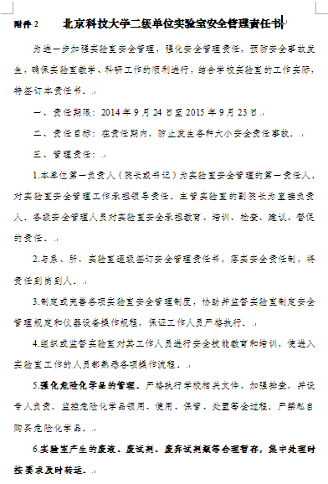
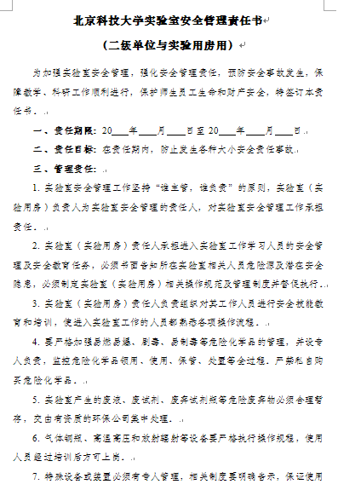
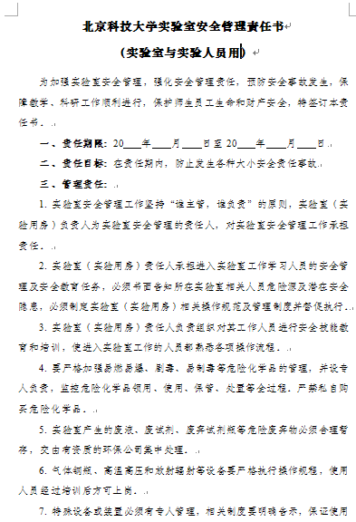
三、我校实验室安全重点工作
（二）落实安全工作责任体制
2. 逐级签订安全责任书
学校与教学科研二级单位签订《实验室安全责任书（教学科研二级单位用）》
教学科研二级单位与实验室签订《实验室安全责任书（实验室用） 》
实验用房责任教师与实验人员签订《实验室安全责任书（实验人员用） 》

Slide 43
三、我校实验室安全重点工作
（三）制定及完善规章制度体系
主体 | 文件级别 | 文件名称
学校 | 一级文件 学校纲领性文件 规定基本行为规范 | 北京科技大学实验室技术安全管理规定（校发【2015】28号）
 |  | 北京科技大学实验室技术安全责任追究暂行规定（校发【2015】29号）
 |  | 北京科技大学环境保护管理规定（修订）
 |  | 北京科技大学实验室安全事故应急预案（新制定）
 | 二级文件 补充细化一级文件 针对特定隐患 | 北京科技大学危险化学品安全管理办法（新制定）
 |  | 北京科技大学特种设备安全管理办法（沿用现行）
 |  | 北京科技大学实验室压力气瓶安全管理办法（沿用现行）
 |  | 北京科技大学放射性同位素与射线装置安全和防护管理办法
 |  | 北京科技大学放射事故应急预案（沿用现行）
 | 三级文件 实施细则、各类通知 | 北京科技大学危险化学品安全管理实施细则（沿用现行）
 |  | 北京科技大学实验室高压釜安全管理规定（沿用现行）
 |  | 北京科技大学实验室压力气瓶安全管理实施细则（沿用现行）
 |  | 关于进一步加强实验室安全管理的通知（沿用现行）
 |  | 其他以校资发形式发布的文件
教学科研二级单位 | 结合单位学科特色 | 二级单位实验室技术安全管理办法
 |  | 二级单位实验室突发事件应急预案
 |  | 二级单位教育培训与准入方案
实验室 | 结合实验室隐患特点 | 日常内务管理细则
 |  | 内部安全隐患明示
 |  | 各项操作规程

Slide 44
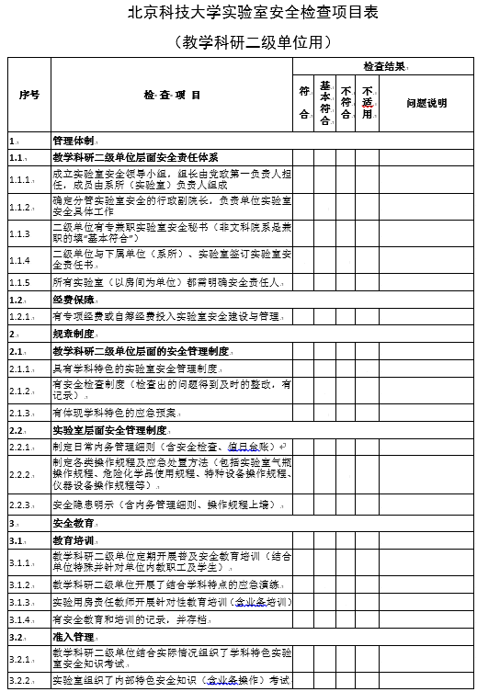
三、我校实验室安全重点工作
（四）实施实验室安全三级检查
1. 学校——季查
实验室技术安全工作组——季查及不定期检查，整改通知
实验室安全督查小组——聘请教师，日常巡查和指导
12大项，35小项
2. 教学科研二级单位——月查
定期（至少每月一次）检查，不定期开展安全抽查工作
安全秘书抽查或巡查
须按月上报自查及整改情况
3. 实验室（第三十一条） ——日查/实时
实验室安全责任教师：落实日查制度，隐患及时整改、上报
实验人员：实验过程中实时检查（第十一条第五款）

Slide 45
三、我校实验室安全重点工作
（五）加大实验室安全奖惩力度
1. 奖励
设立实验室安全先进集体奖、先进个人奖，树立标杆实验室
鼓励举报，核实后给予奖励
资助实验室技术安全管理、安全技术创新、安全科学等方面立项研究
2. 惩处
追究依据：《北京科技大学实验室技术安全责任追究暂行规定》
追究种类：书面检查，诫勉谈话，通报批评，单位考核差评，取消评优评奖资格，责令经济赔偿，行政处分，直至追究刑事责任
适用情形：发生安全事故，或存在隐患拒不整改、整改不力
与单位考核及评优挂钩——绩效考核记差评6次，年终考核降一等级
与个人考核及评优挂钩——取消评优资格，与晋升、聘任等挂钩

Slide 46
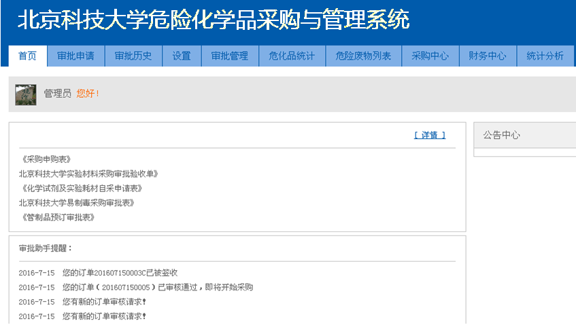
三、我校实验室安全重点工作
（六）加强重点危险源监管
1. 危险化学品
加强源头管理——建设“危险化学品购置/管理系统”，推进上线运行
严格领用程序——双人持审批表领取（危化领用申请表）
规范耗用管理——做危化品使用记录，实现管理平台全程动态监管
货源合法
源头管理
在线采购
简化流程
危化品全流程监管
46

Slide 47
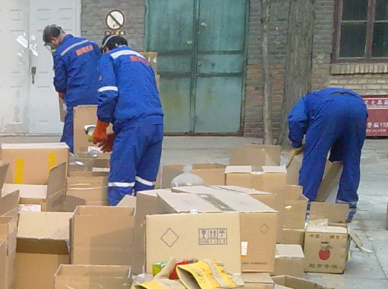
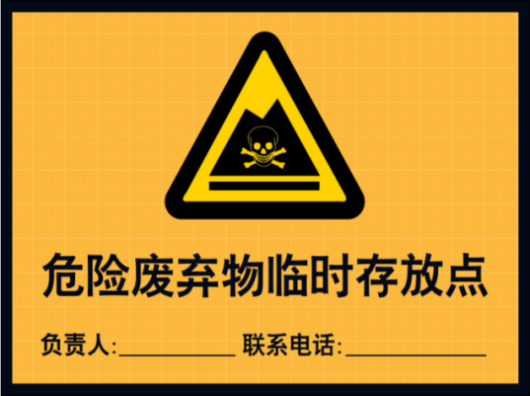
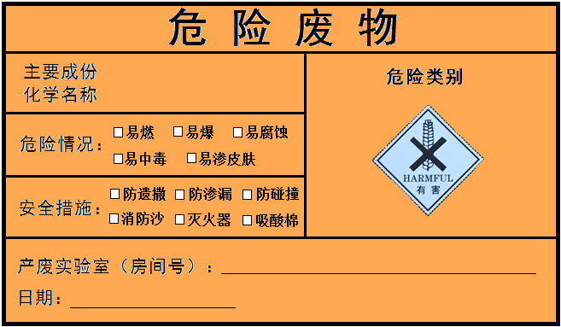
三、我校实验室安全重点工作
（六）加强重点危险源监管
2. 危险废弃物
优化危废管理模式——实验室临时存放，学院按需暂存，学校加强集中消纳
规范集中消纳流程——统一规范并印发标识、集中称重、专人搬运
提高集中消纳频次——两个月集中处理一次，根据需求不定期增加处理
47

Slide 48

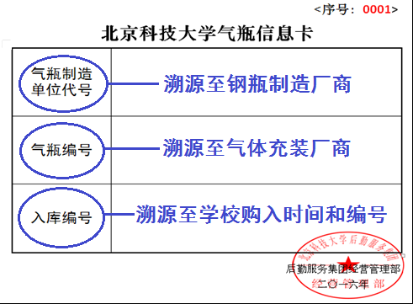
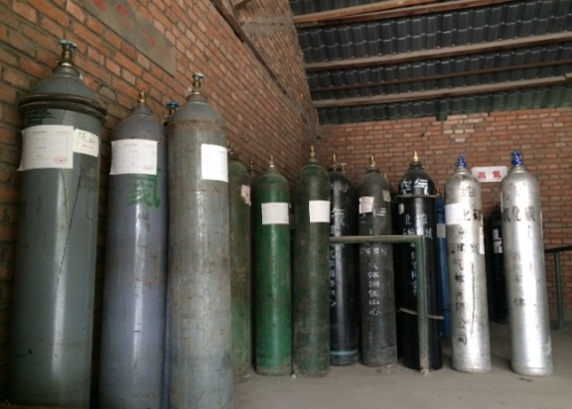
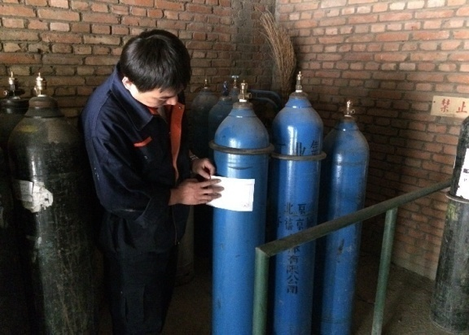
三、我校实验室安全重点工作
（六）加强重点危险源监管
3. 压力气瓶
加强建立气瓶溯源机制——实行信息卡管理
统一采购配送流程——气瓶统一采购、专人配送回收
解决气瓶固定问题——统一配置800多个气瓶架
集中报废废旧气瓶——学校定期组织废弃气瓶报废
48

Slide 49
三、我校实验室安全重点工作
（七）加强安全教育培训
1. 开设实验室安全课程
2015年在冶金、材料、化生试点开设
结合授课经验，逐步在其他学科推广
2. 实施实验室安全准入制
学校准入——网上通识考试系统
教学科研二级单位准入——课程考试、网上考试系统
实验室准入——网上考试系统、专业培训考试
特殊情况：交换（交流）生、兼职教授（博导）、外教、访问学者、交流访问人员等人员的准入及培训，由承接单位（含教学科研二级单位）负责。
3. 加强实验室安全教育培训
学校入校教育培训——新生、新入职教职工
教学科研二级单位普及教育培训——结合单位特色组织培训或讲座
实验室针对性教育培训——责任教师负责实验用房内人员的安全培训

Slide 50
三、我校实验室安全重点工作
（八）完善安全防范硬件设施建设
1. 学校推进防范硬件公共设施的建设
整体改造存在重大安全隐患的楼宇：通风净化系统改造
完善楼内公共应急设施：应急喷淋器、洗眼器及急救箱
协助实验室配备防护设施：化学药品专用柜、气瓶架、实验室铭牌、标识
2. 教学科研二级单位及实验室配备铭牌和必要防护设施
安装必要防护设施
使用化学药品专用柜：储存上锁
配备个人防护用品：防护手套、防护眼镜、防护服
门口张贴实验室铭牌：责任教师、危险源、联系方式
标识重要危险源：明示危险源信息、操作规程
设立实验楼宇（楼层）门禁管理系统
合理规划布局，实验室与办公区分开
探索集中气源、分户取用

Slide 51
三、我校实验室安全重点工作
（八）完善安全防范硬件设施建设
3. 学校安防硬件公共设施建设情况
气瓶架
2013-2014年，投入43万，制作并发放1000余个气瓶架，解决全校气瓶固定问题
危险化学品柜
2014年，投入12万，为化生部分实验室配置19个危化专用柜，解决存放问题
2016年，投入120万，为全校教学实验室配置危险化学品柜、气瓶柜；
通风净化系统
2014年，投入40万，完成化生楼通风净化改造
2015年，投入63万，完成理化楼及理学楼通风改造
2016年，投入298万，完成主楼等五个楼宇通风净化系统改造
应急设施安装
2015年，投入10万，在冶金楼及化生楼安装洗眼器83套、喷淋器15套、急救箱15套
2016年，投入40万元，给全校实验室安装洗眼器、喷淋器、急救箱
实验室安全信息铭牌
2015年，投入3万，为全校理工科实验用房配置600多个安全信息铭牌
安全劳保用品发放
2015年，投入19万，为全校理工科实验用房配防护服、防护眼镜、防护口罩、防护手套工作服
安全警示标识
2013-2016年，发放危险化学品、危险废弃物、压力气瓶及其他安全警示标识
51

Slide 52
三、我校实验室安全重点工作
（九）加强校园安全文化宣传
开展多元化的文化宣传活动
举办2015实验安全年活动
多元化宣传
多元化宣传
实验室安全文化作品征集
实验室安全年口号征集
实验室安全知识调查问卷
实验室安全知识宣传
实验室安全防范设备展
实验室安全事故应急演练
实验室安全先进工作评奖
实验室安全劳保用品发放
院系巡回宣讲
安全知识手册（中英文）
文艺演出
安全年文化活动
新闻网实验室安全教育专题
宣传展板
十问十答
微信平台
校报专栏
校内电视专题片
校内广播
文化宣传
安全工作会议
安全工作会议
年度学校实验室安全工作会
主管领导工作会
文化活动协调会等
52

Slide 53
目录
Content
一、国家相关法律法规及政策
二、我校实验室安全基本现状
三、我校实验室安全重点工作
四、我校实验室安全管理制度
53

Slide 54
四、我校实验室安全管理制度
主体 | 文件级别 | 文件名称
学校 | 一级文件 学校纲领性文件 规定基本行为规范 | 《北京科技大学实验室技术安全管理规定》（校发【2015】28号）
 |  | 《北京科技大学实验室技术安全责任追究暂行规定》（校发【2015】29号）
 |  | 《北京科技大学环境保护管理规定》（校发【2003】30号）
 | 二级文件 补充细化一级文件 针对特定隐患 | 《北京科技大学危险化学品安全管理条例》（校发【2003】1号）
 |  | 《北京科技大学危险化学品安全管理补充规定》（校发【2007】105号）
 |  | 《北京科技大学易制毒化学品安全管理规定》（校发【2009】88号）
 |  | 《北京科技大学实验室危险化学品废物处理实施办法》（校发【2007】69号）
 |  | 《北京科技大学特种设备安全管理办法》（校发【2012】3号）
 |  | 《北京科技大学实验室压力气瓶安全管理办法》（校发【2012】4号）
 |  | 《北京科技大学放射性同位素与射线装置安全和防护管理办法》（校发【2015】30号）
 |  | 北京科技大学放射事故应急预案
 | 三级文件 实施细则、各类通知 | 北京科技大学危险化学品安全管理实施细则（校资发【2014】4号）
 |  | 北京科技大学实验室高压釜安全管理规定（校发【2013】1号）
 |  | 北京科技大学实验室压力气瓶安全管理实施细则（校发【2014】3号）
 |  | 关于进一步加强实验室安全管理的通知（校发【2014】2号）
 |  | 其他以校资发形式发布的文件
文件下载地址：校园OA—资产管理处—规章制度—技术安全与环保

Slide 55
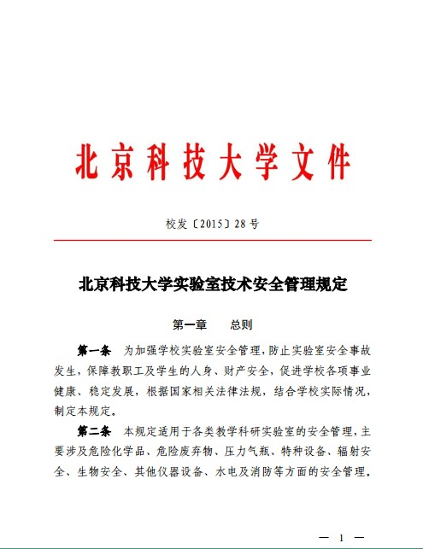
四、我校实验室安全管理制度
第一章 总则
第二章 管理体制
第三章 准入培训与文化宣传
第四章 主要管理内容
第五章 安全检查与隐患整改
第六章 安全奖惩与事故处理
第七章 附则
（共38条）

Slide 56
四、我校实验室安全管理制度
第一章 总则
第1条 宗旨与依据
加强学校实验室安全管理，防止实验室安全事故发生，保障教职工及学生的人身、财产安全，促进学校各项事业健康、稳定发展
根据国家相关法律法规
第2条 适用范围
适用于各类教学科研实验室的安全管理
涉及危险化学品、危险废弃物、压力气瓶、特种设备、辐射安全、生物安全、 其他仪器设备、水电及消防等方面
第3条 工作方针与安全责任原则
贯彻“以人为本、安全第一、预防为主、综合治理”的方针。
各单位及教职工、学生应树立安全意识，履行安全义务、承担安全责任

Slide 57
四、我校实验室安全管理制度
第一章 总则
第4条 奖惩结合原则
与单位或个人的年度考核、评奖评优、岗位评聘、晋职晋级挂钩
实行重大事故“一票否决制”
第5条 三级管理原则
实行学校、教学科研二级单位、实验室三级管理

Slide 58
四、我校实验室安全管理制度
第二章 管理体制
第6条 实验室技术安全工作组
在学校安全生产工作领导小组（技术安全委员会）领导下，推进学校实验室技术安全管理各项工作，执行并组织实施该领导小组有关决定
第7条 主要职能部门管理职责
保卫保密处、资产管理处、后勤集团、后勤基建处
学校
安全生产领导小组（技术安全委员会）
组 长：何民庆
副组长：林 林、张卫钢、张文平
成 员：孟兆磊、刘兴德、蒋 韬、孙亚东
仇安兵、孟祥国、邢 奕、盛佳伟、宗燕兵李素君、胡乃联、张百年、孙建林、马 飞
李 擎、王建萍、丁红胜、温永强、弓爱君
胡 枫、许 斌、刘丽敏、朱宝善、刘 立
郭 强、徐文超、隋延力、李 晶
实验室技术安全工作组
保卫保密处
资产管理处
后勤集团
后勤基建处

Slide 59
四、我校实验室安全管理制度
第二章 管理体制
第8条 教学科研二级单位院长
院长为单位实验室安全第一责任人，负领导责任
主要工作职责为：
（1）组织成立单位实验室安全工作领导小组，落实实验室安全分管领导及安全秘书，指导建立实验室安全责任体系
（2）制定并组织实施实验室安全工作计划
（3）代表单位与学校签订《实验室安全责任书》
二级单位
实验室安全工作领导小组
安 全 秘 书
院长/书记（主任、总指挥）
领导责任
副院长（副主任、副指挥）
直接管理责任
----------------------------------------------------------
实验室
责任教师
直接责任
实验人员
事故责任

Slide 60
四、我校实验室安全管理制度
第二章 管理体制
第9条 教学科研二级单位分管副院长与安全秘书
分管副院长为单位实验室安全直接管理责任人，负直接管理责任
分管副院长主要工作职责为：
（1）严格执行国家及学校相关制度，制定单位实验室安全规章制度（包括实验室技术安全管理办法、应急预案等）
（2）建立健全实验室安全责任体系，与实验室签订《实验室安全责任书》
（3）执行实验室安全准入制度，承担安全教育、告知的责任和义务，对进入实验室的人员进行教育培训
（4）组织落实科研和实验项目安全状况评价、审核工作
（5）组织落实实验室安全防范硬件设施与信息化建设工作
（6）组织并监督实验室各项安全隐患整改及管理工作
（7）配合学校开展及定期自行开展实验室安全检查，并组织落实隐患整改工作
（8）及时发布、报送相关工作通知等其他实验室安全管理工作
实验室安全秘书协助分管领导做好单位实验室安全管理的具体工作

Slide 61
四、我校实验室安全管理制度
第二章 管理体制
第10条 实验用房责任教师（包括实验用房使用教师）
实验用房的直接安全责任人，对实验用房的安全负直接责任
主要工作职责为：
（1）执行学校及教学科研二级单位相关规章制度，结合具体情况制定实验室安全管理制度（包括日常内部管理细则、各项操作规程及应急处理方法、安全隐患明示制度等）
（2）建立实验室安全责任制，与教学科研二级单位签订《实验室安全责任书》，与实验用房内师生员工及外来人员签订《实验室安全责任书》
（3）执行实验室安全准入制度，承担安全教育、告知的责任和义务，对进入实验室的人员进行教育培训
（4）负责实验室安全日常管理工作，包括建立物品管理台帐、张贴安全标识及配置防护设施等
（5）负责实验室科研和实验项目安全状况的申报工作
（6）积极配合上级开展实验室安全检查，主动组织安全自查，落实安全隐患整改
（7）配合学校开展及定期自行开展实验室安全检查，并组织落实隐患整改工作
（8）负责实验室其他相关安全工作

Slide 62
四、我校实验室安全管理制度
第二章 管理体制
第11条 实验人员与外来人员
在实验室学习、实验、工作的师生员工及外来人员对实验室安全和自身安全承担责任，承担事故责任
严格遵守以下规定：
（1）须通过相关实验室安全考试，接受各级实验室安全教育培训，熟悉并严格遵守各项规章制度及本实验室安全管理制度
（2）严格落实安全责任制，与实验用房责任教师签订《实验室安全责任书》
（3）严格按照实验操作规程或实验指导书开展工作
（4）佩带必要的防护用具，知晓应急电话号码、应急设施及物品的位置并掌握正确的使用方法
（5）对实验过程中各种隐患进行实时检查
（6）配合各级安全责任人和管理人做好各项安全工作，排除安全隐患，避免安全事故的发生
（7）有权对实验室存在的安全隐患提出意见，并有权拒绝进入存在安全隐患的实验室
（8）因过错导致实验室安全事故发生，承担事故责任

Slide 63
四、我校实验室安全管理制度
第三章 准入培训与文化宣传
第12条 实验室安全准入
学校准入——每学年初依托实验室安全教育学习与考试系统组织安全通识考试，所有新入校学生及教职工均须通过
教学科研二级单位准入——依托安全课程考试或实验室安全教育学习与考试系统等方式，组织学科特色实验室安全知识考试
实验室准入——依托专业培训考试或实验室安全教育学习与考试系统等方式，组织本实验室特色安全知识（含业务操作）考试，所有进入实验室的人员均须通过
第13条 安全教育培训
设置实验室安全课程——鼓励开设实验室安全课程，逐步纳入教学培养体系
建立分级安全教育培训制度
——学校组织入校实验室安全教育培训，每学年组织新入校的教职工和学生参加
——教学科研二级单位负责开展普及性实验室安全教育培训，定期组织安全教育培训和安全知识讲座
——实验用房责任教师负责开展针对性实验室安全教育培训（含业务培训），针对进入本实验用房的人员

Slide 64
四、我校实验室安全管理制度
第三章 准入培训与文化宣传
第14条 特殊人员准入及培训
交换（交流）生、兼职教授（博导）、外教、访问学者、交流访问人员等人员，
由承接单位（含教学科研二级单位）负责其安全准入教育与培训
第15条 安全文化宣传
鼓励教学科研二级单位及实验室采取多元化文化宣传手段普及实验室安全知识，培养师生实验室安全意识
定期开展实验室安全文化活动，在校园内大力营造实验室安全文化氛围，提高广大师生对实验室安全的关注度

Slide 65
四、我校实验室安全管理制度
第四章 主要管理内容
主要管理内容
危险化学品
压力气瓶
特种设备
辐射安全
水电和消防（防雷）
危险废弃物
项目安全审核
其他仪器设备
保密安全
生物安全
日常内务
细化管理内容(十一项)

Slide 66
四、我校实验室安全管理制度
第四章 主要管理内容
严禁私自购买危险化学品
必须按规定办理审批手续（填写申请表）
使用必须双人收发、双人管理
妥善保管
使用必须做好耗用记录（使用登记簿）
易反应的分开存放
第16条 危险化学品安全管理
按规定申领、储存和使用，并做好耗用和消纳记录
储存、使用场地应符合要求，张贴安全警示标识，配备安全设施和防护用品，明示应急处置方式
具体参照《北京科技大学危险化学品管理办法》
严禁随意倾倒废液，随意丢弃废弃试剂瓶
设定单独区域存放
成份、浓度等信息要明确标识
合理利用，减少废弃物产生（中和反应、无害化处理）
第17条 危险废弃物安全管理
危险化学品废弃物的处置——实验室临时存储，教学科研二级单位根据情况建设专门临时存放点，学校加强集中消纳的组织
有毒有害气体的排放——实验室须配置通风设施，教学科研二级单位须在相应楼宇安装气体净化装置或采取其他防护措施，定期检修保养
具体参照《北京科技大学危险化学品管理办法》
《北京科技大学危险化学品管理办法》修订中，目前仍执行《北京科技大学危险化学品安全管理条例》、《北京科技大学危险化学品安全管理补充规定》、 《北京科技大学易制毒化学品安全管理规定》、 《北京科技大学实验室危险化学品废物处理实施办法》。

Slide 67
四、我校实验室安全管理制度
严禁私自购买压力气瓶
必须由专人运输和安装
易燃、易爆、助燃分类分区存放、须明确危险标识
严禁靠近40℃以上热源
须固定
有毒有害气体加装报警装置
集中气源分户取用
第四章 主要管理内容
第18条 压力气瓶安全管理
按规定申领、储存和使用压力气瓶。制定并明示安全操作规程与事故应急预案，指定专人负责，做好使用记录
使用前须检查气瓶安全状况并确认其盛装气体，使用中不得对瓶体进行挖补、焊接或修理，使用完毕须及时关闭气瓶并确认其安全状况
具体参照《北京科技大学实验室压力气瓶安全管理办法》
第19条 特种设备安全管理
严格按照相关管理规定购置、安装、使用及检验特种设备。制定操作规则和事故应急预案，指定专人负责，建立技术档案，并定期检验
不得自行设计、制造和使用自制的特种设备，也不得对原有的特种设备擅自进行改造或维修
特种设备购置后须取得登记证后方可使用，设备使用人员须持证上岗
具体参照《北京科技大学特种设备安全管理办法》
67

Slide 68
四、我校实验室安全管理制度
第四章 主要管理内容
第20条 辐射安全管理
严格遵守申报制度。购置单位须取得国家环保主管部门颁发的许可证方可使用
使用场所满足要求，入口处张贴放射性危险标志，安装安全防护联用锁及报警装置或工作信号装置，制定管理制度及应急预案，指定专人管理
辐射工作人员须佩带剂量笔，定期接受剂量监测，严格遵守操作规程和使用规定，定期接受培训，定期参加职业病体检
具体参照《北京科技大学放射性同位素与射线装置安全和防护管理办法》
第21条 其他仪器设备安全管理
必须制定明确的仪器设备操作规程并予以明示。使用人员通过培训后方可操作；
使用仪器设备须严格按照操作规程进行。操作前须做好准备工作，操作时须严格遵守操作规程并有人值守，用完仪器设备须认真进行安全检查；
定期维护、保养并做好记录。及时报废超期服役及具有重大安全隐患的设备
加强对低温冷藏冷冻设备、高温加热设备、高压设备等仪器设备的管理
不得在高温加热设备或易产生火花、电弧的电气设备房间存放易挥发的高危液体
自制自研的仪器设备要充分考虑安全因素，严格按照设计规范和国家相关标准
68

Slide 69
四、我校实验室安全管理制度
第四章 主要管理内容
第22条 生物安全管理
生物实验室的设置应报国家有关部门批准，确定实验室级别并获得相应证书
进行高致病性病原微生物实验活动时，须取得卫生部颁发的资格证书，符合《卫生部高致病病原微生物实验室活动管理办法》的规定
从事动物实验应按照规定做好实验动物的防疫免疫工作，实验动物须从具备资质单位购买，并经学校相关部门审批备案
从事基因实验研究，须对DNA供体、载体、宿主及遗传工程体进行安全性评价
具体参照《病原微生物实验室生物安全管理条例》、《病原微生物实验室生物安全环境管理办法》等法律法规及《实验室生物安全通用要求》执行
第23条 保密安全管理
实验室定期统计本室承担的涉密科研项目，上报保卫保密处确定项目密级，并按照保密管理要求采取相应保密措施
涉密实验室按要求完善防范设施，不得安装无线收发装置及其他无线智能设备
涉密实验场地，一般不对外开放。特殊情况须报保卫处审核批准
教学科研二级单位应定期对涉密工作人员进行保密教育，杜绝泄密事故发生
具体参照学校保密相关规章制度执行
69

Slide 70
四、我校实验室安全管理制度
第四章 主要管理内容
第24条 水电和消防（包括防雷）安全管理
定期检查上下水管路，严禁出现水龙头打开且无人监管的现象
严格按照有关管理规定和规范铺设电气线路，并做好防护，配齐必要消防器材，严禁出现违反消防安全管理规定的行为。具体参照《北京科技大学消防安全管理规定》及有关法律法规执行
严格按照有关管理规定安装楼宇直击雷防护装置，并做好室内重要仪器设备雷击防护，同时做好师生员工防雷减灾安全知识及技能培训。具体参照《防雷减灾管理办法》（中国气象局第24号令）执行
第25条 项目审核管理
建立科研项目安全审核制度。教学科研二级单位应对科研项目进行审核，评估安全危险因素。实验室应具备相应的安全设施、特殊实验室资质等条件
建立实验室建设与改造项目安全审核制度。新建、扩建、改造实验场所时，须经过学校相关部门批准，充分考虑安全因素，严格按照要求进行；项目建成后，须通过相关部门安全验收、完成交接工作后方可投入使用
不审核或审核不严格的，造成损失或其他严重后果的，须承担连带责任
70

Slide 71
四、我校实验室安全管理制度
第四章 主要管理内容
第26条 日常内务管理
实验用房应明确责任教师，张贴实验室铭牌
严格实验室门禁卡（或钥匙）的配发和管理。不得私自配置门禁卡（或钥匙）或将其借给他人使用
配备防护手套、护目镜、洗眼器、急救包等防护用品。长发及松散衣服妥善固定，严禁佩戴隐形眼镜，严禁穿凉鞋或者脚部暴露的鞋子，须根据实验内容采取相应的防护措施并佩戴相应的防护用品
实验过程中不得擅自离岗，危险性实验须两人以上同时在场，过夜实验时须两人以上同时在场并须提前申请，由导师及教学科研二级单位批准后方可
严禁在实验室吸烟、烹饪、饮食及进行娱乐活动，禁止与工作无关的外来人员进入实验室，非实验要求不得在实验室内留宿
建立卫生值日制度，不得在实验室堆放杂物，确保安全出口、疏散通道畅通；
实验结束或离开实验室时，须关闭仪器设备、电源（确因特殊需要不能关闭的须做好安全防范）、水源、气源、门窗等，检查无误后方可离开
实验室教职工调离、离职或退休，或者学生退学、离校时应将本人名下的各类实验室物品交接于实验用房责任教师，经其审核后报教学科研二级单位批准，方可办理相应手续
71

Slide 72
四、我校实验室安全管理制度
第五章 安全检查与隐患整改
第27条 确定三级检查制度
实行学校、教学科研二级单位、实验室三级安全检查制度，进行定期或不定期的安全检查或抽查
第28条 制定检查指导依据
研究并制定实验室安全检查项目规范或指标体系，指导学校、教学科研二级单位及实验室安全检查或抽查
第29条 学校安全检查规定
实验室技术安全工作组负责对全校实验室安全检查工作进行指导、监督，每季度组织一次全校实验室安全检查，并根据需要进行专项抽查，被检查单位及实验室须主动配合。对检查中存在安全隐患的教学科研二级单位和实验室，实验室技术安全工作组有权责令其进行整改。对不整改或出现严重问题的实验室，将进行封门，直至整改完成
实验室技术安全工作组聘请具有实验室工作及管理经验的教师组成实验室安全督查小组，负责对实验室安全进行日常巡查和指导

Slide 73
四、我校实验室安全管理制度
第五章 安全检查与隐患整改
第30条 教学科研二级单位安全检查规定
教学科研二级单位须定期（至少每月一次）组织本单位实验室安全检查工作，不定期开展安全抽查，并须按月上报自查及整改情况。教学科研二级单位须做好实验室安全检查记录并存档备查，及时梳理与分析检查中发现的问题和隐患、制定整改方案并落实整改措施
第31条 实验室安全检查规定
实验用房责任教师须落实实验室安全日查制度，指定专人每日对实验室安全状况进行巡视检查并做好记录。对检查中发现的隐患须及时有效进行整改。对检查中发现的重大或一时无法解决的安全隐患，须以书面形式及时向教学科研二级单位、保卫保密处、资产管理处报告，并采取积极防范措施
对存在的安全隐患，任何单位和个人不得隐瞒不报或拖延上报

Slide 74
四、我校实验室安全管理制度
第六章 安全奖惩与事故处理
第32条 责任追究
各单位、实验室及个人须严格遵守本规定及相关管理制度。对违反实验室安全规章制度的单位负责人、实验室责任教师及实验人员，视情节采取书面检查、通报批评、诫勉谈话、单位考核差评、取消评优评奖资格、责令经济赔偿、行政处分等形式给予处罚。具体按照《北京科技大学实验室技术安全责任追究暂行规定》执行
第33条 事故处理
实验室发生安全事故，应立即启动应急预案，采取有效措施防止事态扩大和蔓延，做好应急处置工作。同时报告教学科研二级单位、保卫保密处、资产管理处等部门。事故所在单位应写出事故报告，交保卫保密处及资产管理处，并配合调查和处理
第34条 奖励
学校设立实验室安全工作先进奖，对在实验室技术安全管理、安全技术创新、安全科学研究等方面有突出贡献或表现优秀的教学科研二级单位、实验室或个人给予奖励

Slide 75
四、我校实验室安全管理制度
第七章 附则
第35条 补充性规定
教学科研二级单位应根据本规定，结合实际情况另行制定管理办法。本规定未尽事项，按国家有关法律法规执行
第36条 其他场所安全管理
各类生产车间、实习场所、试剂库、电梯或锅炉运行场所等非实验室场所的技术安全管理由相关职能部门负责，参照本规定执行
第37条 校外实验或实习安全管理
在校外实验、实习的技术安全管理由教学科研二级单位负责，须遵守所在实验、实习场所有关规定，无具体规定时可参照本规定执行
第38条 效力条款
本规定经2015年6月8日第18次校长办公会讨论通过，自公布之日起施行，由资产管理处负责解释。原《北京科技大学技术安全管理规定（试行）》（校发【2012】3号）同时废止
公布日期——2015年6月23日

Slide 76
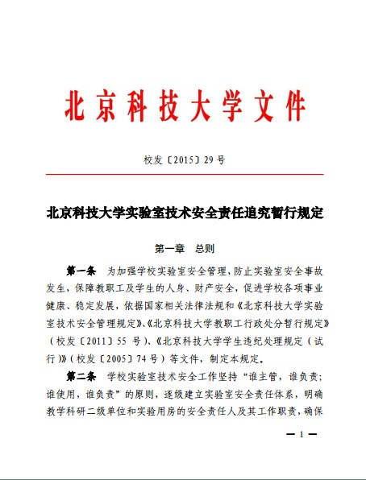
四、我校实验室安全管理制度
第一章 总则
第二章 责任追究种类及其适用
第三章 责任追究程序
第四章 附则

Slide 77
四、我校实验室安全管理制度
第一章 总则
第1条 宗旨与依据
为加强学校实验室安全管理，防止实验室安全事故发生，保障教职工及学生的人身、财产安全，促进学校各项事业健康、稳定发展
依据国家相关法律法规和《北京科技大学实验室技术安全管理规定》、《北京科技大学教职工行政处分暂行规定》（校发【2011】55号）、《北京科技大学学生违纪处理规定（试行）》（校发【2005】74号）等文件
第2条 追责原则与适用范围
学校实验室技术安全工作坚持“谁主管，谁负责；谁使用，谁负责”的原则，逐级建立实验室安全责任体系，明确教学科研二级单位和实验用房的安全责任人及其工作职责，确保实验人员严格遵守有关管理规定
对违反实验室安全有关管理规定的单位及个人，依据本规定追究其相应责任

Slide 78
四、我校实验室安全管理制度
第二章 责任追究种类及其适用
第3条 责任追究种类
书面检查——违规行为人以书面形式对违规行为作出检讨，包括违规事实、违规原因及整改措施
诫勉谈话——由特定主体对违规行为人进行谈话及诫勉教育，指出其存在问题，督促其整改，帮助其吸取教训
通报批评——以一定形式将违规行为人的违规事实在学校或教学科研二级单位内予以公布
单位考核差评——对违规单位绩效考核记差，年度内该单位绩效考核差评累计六次年终考核结果降一等级
取消评优评奖资格——违规行为人丧失参与学校或教学科研二级单位相关评奖评优的资格，或违规单位丧失参与学校相关评优评奖资格
责令经济赔偿——违规行为给学校造成实际经济损失时，学校有权要求违规行为人赔偿相应的经济损失
行政处分——处分种类及运用依照《北京科技大学教职工行政处分暂行规定》和《北京科技大学学生违纪处理规定（试行）》确定
以上责任追究的种类可以单独适用，也可以合并使用

Slide 79
四、我校实验室安全管理制度
第二章 责任追究种类及其适用
第3条 责任追究种类
教职工行政处分暂行规定
警告；
学生违纪处理规定
警告
严重警告；
记过；
留校察看；
开除学籍。
记过；
记大过；
降级；
撤职；
开除留用察看；
开除。

Slide 80
四、我校实验室安全管理制度
第二章 责任追究种类及其适用
第4条 责任追究适用
有下列12类行为之一，但尚未造成严重后果的
对单位：可给予通报批评或单位考核差评
对责任人员：可给予书面检查、诫勉谈话、通报批评或警告处分
（1）未按要求制定实验室安全规章制度（包括操作规程、应急预案、实验室准入制度、值班制度等）
（2）未落实安全管理责任制或未签订安全责任书
（3）未履行实验室安全教育培训职责的或不认真接受实验室安全教育培训
（4）未配备必要安全警示标识、安全防护设施及设备
（5）未按规定储存、摆放实验室各类物品（包括危险化学品、压力气瓶等）造成安全隐患
（6）违反、指使或强令他人违反操作规程及相关规定购买、运输、使用或处理实验室中危险化学品（不包括剧毒、易制毒、易制爆化学品）、危险化学品废弃物、压力气瓶、各类仪器设备、生物实验物品及相关废物
（7）违反、指使或强令他人违反实验室准入制度、项目安全审核制度、生物安全、保密安全、水电消防（包括防雷）安全及日常内务安全规定
（8）未对实验室安全设施及相关仪器设备定期检修和维护
（9）不服从、不配合政府部门、学校实验室技术安全工作组、学校职能部门、本单位开展各类安全检查工作
（10）接到口头或书面整改通知，拒不整改或不认真整改或未及时告知、组织、督促整改
（11）未根据要求及时排查、消除实验室安全隐患的，或未组织、督促、协助消除实验室安全隐患
（12）发现实验室安全隐患未及时采取整改措施或隐瞒不报

Slide 81
四、我校实验室安全管理制度
第二章 责任追究种类及其适用
第5条 责任追究适用
有下列7类行为之一的
对相关单位：应给予通报批评和单位考核差评
对责任人员：应给予诫勉谈话、通报批评、取消年度内各类评奖评优资格、警告或记过处分，造成实际损失的责令其赔偿相应损失
（1）屡次发生第四条规定的行为
（2）未经审批私自购买使用剧毒、易制毒、易制爆化学品
（3）未采取必要的措施导致危险化学品、放射性同位素或射线装置被盗或遗失，或发生上述情况不立即上报学校有关部门
（4）暴力抗拒政府部门、学校实验室技术安全工作组、学校职能部门、本单位管理和检查，或对管理人员进行人身攻击或侮辱
（5）未经许可擅自启用被封实验室，或管理失误造成他人可以随便进出被封实验室，或得知他人私自启封被封实验室，有义务采取措施并报告相关部门，但未及时采取措施并及时报告相关部门
（6）由于玩忽职守、滥用职权等原因，致使在本人负责的实验室区域内发生安全事故，给学校或他人造成一般财产损失、但未造成人员伤亡
（7）私自改变实验室室内格局或对安全设施、设备进行拆改从而造成重大安全隐患

Slide 82
四、我校实验室安全管理制度
第二章 责任追究种类及其适用
第6条 责任追究适用
■ 有下列3类行为之一的：
对单位：应给予通报批评和取消单位年度内各类评奖评优资格
对责任人员：应给予取消年度内各类评奖评优资格和记过及以上处分，造成实际损失的责令其赔偿相应损失
（1）由于玩忽职守、滥用职权等原因，致使负责的实验室区域内发生安全事故，造成人员伤亡的或给学校或他人的财产造成重大损失
（2）发生造成财产损失或人身伤亡的实验室安全事故后未立即组织救援、未采取措施处置、隐瞒不报或不如实反映事故情况的，或未及时将事故报告上级领导和有关职能部门
（3）擅自将危险化学品带离保管场所的或使用国家禁止使用的危险化学品
第7条 考核结果降级
发生实验室安全事故的单位，年终考核结果降一等级

Slide 83
四、我校实验室安全管理制度
第三章 责任追究程序
第8条 责任追究权限
发现有违反实验室技术安全相关规定行为的，应及时向相关部门报告
教学科研二级单位的权限
（1）须在单位范围内进行书面检查、诫勉谈话或通报批评的，由教学科研二级单位实验室安全工作领导小组认定责任后直接决定
（2）需要取消评优评奖资格的，由教学科研二级单位认定责任并决定后报学校实验室技术安全工作组备案
（3）需给予行政处分的，由教学科研二级单位实验室安全工作领导小组认定责任并提出处理建议后，会同学校有关职能部门作出决定，并报学校实验室技术安全工作组备案

Slide 84
四、我校实验室安全管理制度
第三章 责任追究程序
第8条 责任追究权限
学校的权限
（1）需要在全校范围内做出书面检查、诫勉谈话或通报批评的，由学校实验室技术安全工作组提出建议报学校安全生产工作领导小组（技术安全委员会）决定
（2）需要取消评优评奖资格的，由学校实验室技术安全工作组提出建议后报学校安全生产工作领导小组（技术安全委员会）决定
（3）需责令赔偿损失的，由学校实验室技术安全工作组提出建议，报学校安全生产工作领导小组（技术安全委员会）认定责任后，由校长办公会议研究决定
（4）需给予行政处分的，由学校实验室技术安全工作组提出建议，报学校安全生产工作领导小组（技术安全委员会）认定责任后，会同学校有关职能部门作出决定
需移送司法机关追究法律责任的，按国家有关法律规定程序处理

Slide 85
四、我校实验室安全管理制度
第三章 责任追究程序
第9条 责任追究程序
发现违反实验室技术安全相关规定的行为时，责任追究决定作出部门应当查清事实、收集证据，认真做好调查笔录，相关单位及个人应当予以协助并配合调查工作
在对责任人或单位做出责任追究决定之前，应告知其拟追究的事实、理由和依据。听取责任人或单位负责人的陈述和申辩，并对其陈述和申辩提出的事实、理由和证据进行复核
责任追究决定作出后应当以书面形式将责任追究决定书送达被追究人或被追究单位负责人。直接送达决定书有困难的，可以采取留置送达、公告送达等方式
需给予行政处分的，处分程序应按照《北京科技大学教职工行政处分暂行规定》或《北京科技大学学生违纪处理规定（试行）》执行

Slide 86
四、我校实验室安全管理制度
第三章 责任追究程序
第10条 申述与处理
被追究人或被追究单位，对责任追究决定（不含行政处分）有异议，可在接到责任追究决定书或者应当知道该责任追究决定之日起30日内向责任追究作出部门或学校实验室技术安全工作组提交书面申诉材料
受理申诉的部门应当在接到书面申诉材料之日起15日内进行复核并作出申诉处理结果。案情复杂的可以适当延长受理期限，但延长期限最多不超过15日
在受理申诉期间发现责任追究所依据的事实不清（或证据不足）的、超越职权或者滥用职权作出责任追究决定的，应当撤销该责任追究决定，重新审查
在受理申诉期间发现适用规章制度错误、对违规行为情节认定有误或责任追究种类适用不当的，应当变更责任追究决定
申诉期间不停止责任追究的执行
被给予行政处分的，其申诉程序及处理应按照《北京科技大学教职工行政处分暂行规定》或《北京科技大学学生违纪处理规定（试行）》执行

Slide 87
四、我校实验室安全管理制度
第四章 附则
第11条 补充性规定
本规定未尽事项，按国家有关法律法规执行。本规定条款如与国家颁布的法律法规相抵触时，按国家法律法规执行
第12条 效力条款
本规定经2015年6月8日经第18次校长办公会讨论通过,自公布之日起施行，由资产管理处负责解释
公布日期2015年6月23日

Slide 88
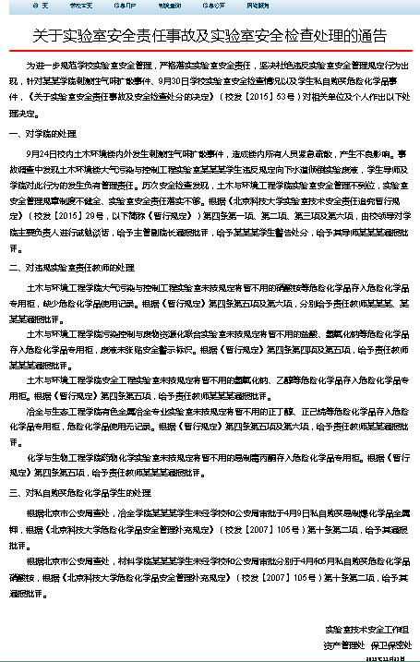

四、我校实验室安全管理制度
校发【2015】53号文作出处理
针对实验室安全责任事故单位
——涉及主要负责人、主管副院长
针对违规倾倒实验废液的责任人
——学生、指导教师
针对安全检查中违规实验室责任教师
——涉及5个实验室6名责任教师
针对私购危险化学品的学生
——冶金学院某学生、材料学院某学生
实验室安全处罚不可轻视哦！

Slide 89
四、我校实验室安全管理制度
主体 | 文件级别 | 文件名称
学校 | 一级文件 学校纲领性文件 规定基本行为规范 | 《北京科技大学实验室技术安全管理规定》（校发【2015】28号）
 |  | 《北京科技大学实验室技术安全责任追究暂行规定》（校发【2015】29号）
 |  | 《北京科技大学环境保护管理规定》（校发【2003】30号）
 | 二级文件 补充细化一级文件 针对特定隐患 | 《北京科技大学危险化学品安全管理条例》（校发【2003】1号）
 |  | 《北京科技大学危险化学品安全管理补充规定》（校发【2007】105号）
 |  | 《北京科技大学易制毒化学品安全管理规定》（校发【2009】88号）
 |  | 《北京科技大学实验室危险化学品废物处理实施办法》（校发【2007】69号）
 |  | 《北京科技大学实验室压力气瓶安全管理办法》（校发【2012】4号）
 |  | 《北京科技大学特种设备安全管理办法》（校发【2012】3号）
 |  | 《北京科技大学放射性同位素与射线装置安全和防护管理办法》（校发【2015】30号）
 |  | 北京科技大学放射事故应急预案
 | 三级文件 实施细则、各类通知 | 北京科技大学危险化学品安全管理实施细则（校资发【2014】4号）
 |  | 北京科技大学实验室高压釜安全管理规定（校发【2013】1号）
 |  | 北京科技大学实验室压力气瓶安全管理实施细则（校发【2014】3号）
 |  | 关于进一步加强实验室安全管理的通知（校发【2014】2号）
 |  | 其他以校资发形式发布的文件
文件下载地址：校园OA—资产管理处—规章制度—技术安全与环保

Slide 90
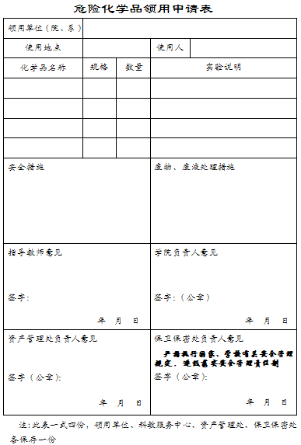
四、我校实验室安全管理制度
危险化学品管理规定总结
1. 申领要求——按规定办理申购审批手续，禁止私购
根据《危险化学品名录》确定是否为危险化学品
是
填写《北京科技大学危险化学品领用申请表》（一式四份）
否
指导老师同意、院系负责人审批签字
资产管理处、保卫保密处审批备案
资产管理处确认
是
后勤经营管理部
是否有该危险化学品
否
后勤集团经营管理部出具购买介绍信
在具备资质的单位购买
到后勤集团经营管理部（北库）领用
名录及表格下载地址：校园OA—资产管理处—下载中心/规章制度—技术安全与环保
履行财务手续

Slide 91




四、我校实验室安全管理制度
危险化学品管理规定总结
2. 存放要求
暂不用的危化品须存放专用柜保存
存放危化实验室严禁吸烟和使用明火
分类存放，化学性质相抵的分开存放
严禁将危险化学品带出实验场所

Slide 92




四、我校实验室安全管理制度
危险化学品管理规定总结
3. 使用要求
使用人须详细记录危化品使用情况
使用前熟悉安全操作方法及防护知识
使用危化品时采取适当的个人防护
危化品使用实行双人收发，双人保管

Slide 93



四、我校实验室安全管理制度
危险化学品管理规定总结
4. 危险废弃物处理
实验室临时存放点须张贴警示标识
应尽量减少废液、固体废弃物的产生
1. 不将无毒无害的废液或废旧试剂当作危险废弃物处理
2. 应尽可能对使用的有机溶剂自行回收提纯再利用
3. 应尽可能对某些有毒有害废液进行无害化处理
严禁将危险废弃物随意处理（倾倒）
学校定期集中请资质公司处理废弃物

Slide 94
四、我校实验室安全管理制度
主体 | 文件级别 | 文件名称
学校 | 一级文件 学校纲领性文件 规定基本行为规范 | 《北京科技大学实验室技术安全管理规定》（校发【2015】28号）
 |  | 《北京科技大学实验室技术安全责任追究暂行规定》（校发【2015】29号）
 |  | 《北京科技大学环境保护管理规定》（校发【2003】30号）
 | 二级文件 补充细化一级文件 针对特定隐患 | 《北京科技大学危险化学品安全管理条例》（校发【2003】1号）
 |  | 《北京科技大学危险化学品安全管理补充规定》（校发【2007】105号）
 |  | 《北京科技大学易制毒化学品安全管理规定》（校发【2009】88号）
 |  | 《北京科技大学实验室危险化学品废物处理实施办法》（校发【2007】69号）
 |  | 《北京科技大学实验室压力气瓶安全管理办法》（校发【2012】4号）
 |  | 《北京科技大学特种设备安全管理办法》（校发【2012】3号）
 |  | 《北京科技大学放射性同位素与射线装置安全和防护管理办法》（校发【2015】30号）
 |  | 北京科技大学放射事故应急预案
 | 三级文件 实施细则、各类通知 | 北京科技大学危险化学品安全管理实施细则（校资发【2014】4号）
 |  | 北京科技大学实验室高压釜安全管理规定（校发【2013】1号）
 |  | 北京科技大学实验室压力气瓶安全管理实施细则（校发【2014】3号）
 |  | 关于进一步加强实验室安全管理的通知（校发【2014】2号）
 |  | 其他以校资发形式发布的文件
文件下载地址：校园OA—资产管理处—规章制度—技术安全与环保

Slide 95

四、我校实验室安全管理制度
压力气瓶管理规定总结
1. 申领要求——按规定办理申购审批手续，禁止私购
填写《北京科技大学压力气瓶使用申请表》（一式四份）
指导老师同意、院系负责人审批签字
资产管理处、保卫保密处审批备案
是
后勤经营管理部
是否有该气瓶
否
后勤集团经营管理部出具购买介绍信
在具备资质的单位购买
到后勤集团经营管理部（北库）领用
履行财务手续
表格下载地址：校园OA—资产管理处—下载中心/规章制度—技术安全与环保

Slide 96






四、我校实验室安全管理制度
压力气瓶管理规定总结
2. 存放要求
压力气瓶竖直放立且正确固定
存放点不得靠近热源，防晒、通风
易燃易爆气瓶应单独存放，禁止与助燃气体或高温高压、带电设备混放
实验室内不得大量堆积压力气瓶

Slide 97



四、我校实验室安全管理制度
压力气瓶管理规定总结
3. 使用要求
使用人须详细记录危化品使用情况
用前捡漏、及时使用、用后关阀
不得使用已报废或超过检验期的气瓶
废弃的气瓶须交回原充装单位处置

Slide 98






四、我校实验室安全管理制度
压力气瓶管理规定总结
4.气瓶钢印标记
气瓶钢印标记位置
气瓶制造钢印
气瓶检验钢印

Slide 99

课堂讨论——该不该佩带防护用品？
甲乙两名同学在化学实验室内做实验，实验中需要使用强酸强碱等试剂。
问题1：实验开始要不要佩带防护用品？
问题2：如果是你的话，会选择下列哪些防护品？
A 工作服 B 防护手套
C 防护眼镜 D 防护口罩
不用带，以前不带也没出危险
需要带，万一出事好歹多层保护

Slide 100

深刻教训——东华大学实验室爆炸事故
案情介绍： 2016年9月21日上午10点左右，东华大学松江校区化学化工与生物工程学院4114合成实验室3名研究生进行实验发生爆炸。实验过程为在一个敞口大锥形瓶中放入了750ml浓硫酸，并与石墨烯混合，然后放入一勺高锰酸钾。
事故结果：事故造成两名正对实验装置的学生受重伤，另一名背对实验装置的学生受轻伤。其中受重伤的两名学生受伤集中在面部，灼伤面积均在5%左右，眼睛不同程度受伤，1人经治疗眼部整体无大碍，另1人已接受眼部手术、还须接受进一步治疗方案。
事故原因：1.实验操作存在问题；2.未佩戴任何防护用品，包括工作服、护目镜等。

Slide 101


谢 谢
Thank You！

